Slide 1

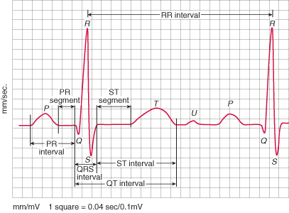
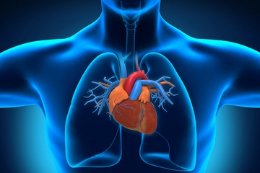
سکته قلبی و مانیتورینگ بیمار و بیماریهای قلبی، عروقی
مرکز مدیریت حوادث و فوریتهای پزشکی کشور

Slide 2
اپيدميولوژي و عوامل خطر
امروزه بيماري هاي قلب و عروق به صورت يك اپيدمي خودنمايي كرده است.
آمارها نشان مي دهند كه تقريبًا در هر ۳۳ ثانيه يك نفر به علت بيماري هاي قلب و عروقی فوت مي كند.
پيش بيني مي شود ۳۳ % از مردان و ۱۰ % از زنان قبل از سن ۶۰ سالگي دچار يك حمله قلبي عروقي شده باشند.

Slide 3
اپيدميولوژي و عوامل خطر
به طور كلي سكته هاي قلبي به عنوان يكي از شناخته شده ترين پيامدهاي بيماري هاي قلبي عروقي به تنهايي مسئول ۲۰ % از موارد مرگ هستند، به طوري كه در هر ۳۰ ثانيه يك نفر دچار سكته قلبي شده و در هردقيقه يك نفر به علت سكته قلبي فوت مي كند.
متعاقب سكته قلبي ۷۰ % از بيماران هيچگاه بهبودي كامل نمي يابند. البته با اقدامات بازتواني تعداد زيادي از اين بيماران مي توانند مجدداً كار خود را به درجات متفاوت ادامه دهند.

Slide 4
اپيدميولوژي و عوامل خطر
مطالعه اي كه در مورد «بارجهاني» براساس معيارDisability-Adjusted life years (DALY) توسط سازمان بهداشت جهاني انجام شده است نيز بيانگر تغييراتي در ترتيب و رتبه بار احتمالي بيماري ها در سال ۲۰۲۰ ميلادي در مقايسه با سال ۱۹۹۰ ميلادي است.
براساس نتايج اين مطالعه، تا سال ۲۰۲۰ بيماري ايسكميك قلب به عنوان اولين علت بيماري يا صدمه در ترتيب بار جهاني بيماري ها محسوب خواهد شد.

Slide 5
اپيدميولوژي و عوامل خطر
در ایران نیز اولین و شایعترین علت مرگ و میر در تمام سنین و در هر دو جنس، بیماری های قلبی عروقی بخصوص بیماریهای عروق کرونر است.
از کل 700-800 مورد مرگ روزانه 317 نفر به علت بیماریهای قلبی عروقی می میرند که 166 مورد آن به علت سکته قلبی می باشد.
مهم ترین عامل مرگ ناشی از سکته حاد قلبی، آریتمی قلبی است که عمدتاً در ساعات اولیه پس از سکته رخ می دهد و با درمان مناسب قابل کنترل می باشد. (اهمیت درمان آریتمی در اورژانس پیش بیمارستانی)

Slide 6
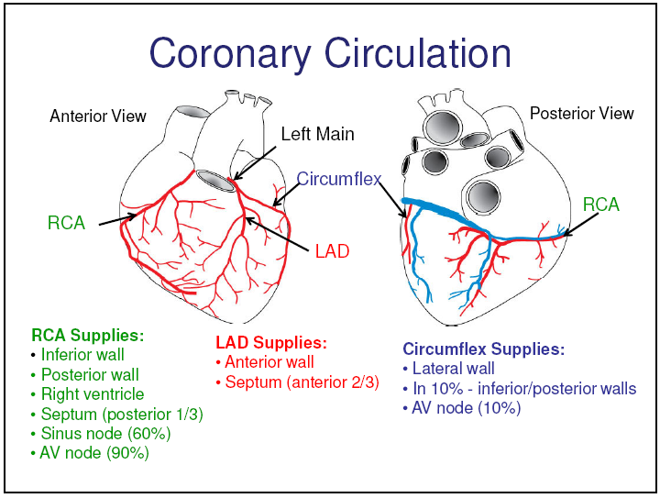
خونرسانی عضله قلب

Slide 7
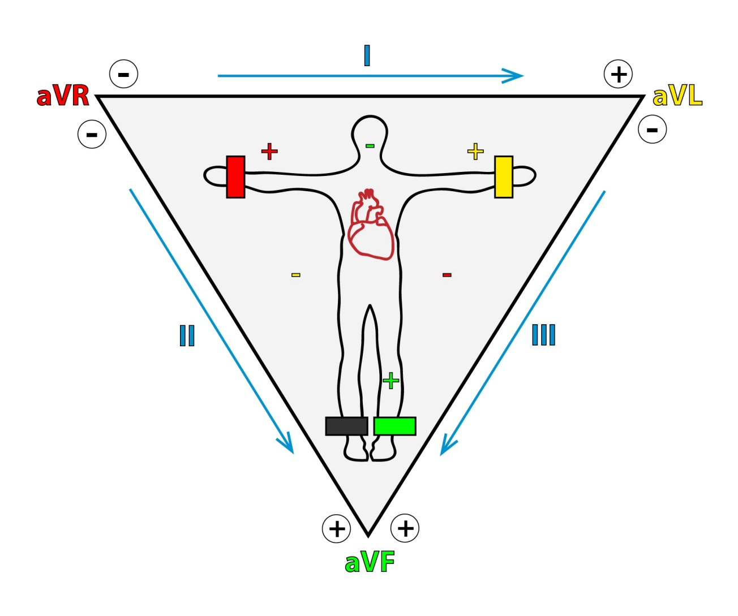
لیدهای قلبی

Slide 8
لیدهای قلبی
انواع لیدها:
لیدهای اندامی
لیدهای جلو سینه ای

Slide 9
لیدهای قلبی
لیدهای اندامی:
دوقطبی (I،II،III) قلب را بین دو عضو تصور می کند و مثلثی را با زاویه 60 درجه به نام Einthoven می سازند.
تک قطبی (AVR, AVL, AVF) اختلاف پتانسیل قلب و یک عضو را نشان می دهد.
لیدهای جلو سینه ای:
V1 تا V6 هستند که آنتریو لترال قلب را مورد ملاحظه قرار می دهند.

Slide 10
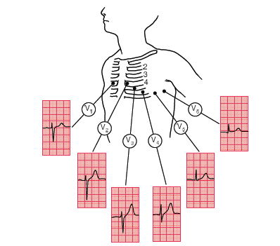
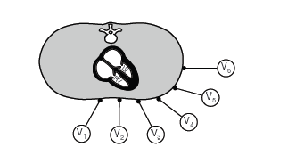
لیدهای قلبی

Slide 11
سطوح قلبی
قلب دارای دو شیار است:
شیار عمودی که از سپتوم تا نوک قلب می رود و به نام شیار بین دهلیزی و بین بطنی که هم در قسمت قدام و هم در قسمت خلف است.
شیار افقی که دهلیز را از بطن جدا می کند که به نام شیار دهلیزی بطنی است که هم در قدام و هم در خلف است.
در ناحیه پشت (Posterior) محل تلاقی دو شیار چهارراه قلب یا Cruxگفته می شود.

Slide 12
سطوح قلبی
از نظر خونرسانی کرونریا قلب سه سطح عمده دارد:
سطح قدامی یا Anetrior
سطح تحتانی یا Inferior
سطح کناری فوقانی چپ یا High Lateral
هدف از گرفتن لیدهای مختلف اینست که از زوایای مختلف به قلب نگاه کنیم.

Slide 13
سطوح قلبی
سطح قدامی یا Anterior:
اگر بخواهیم سطوح Anterior قلب را نشان دهیم از V1 تا V6 استفاده می کنیم، این لیدها قسمت وسیع یا Extensive Anterior را نشان می دهند.
گاهی اوقات ضایعات در سطح محدودی از آنتریور دیده می شود که در این مورد از V1 تا V4 استفاده می کنیم که به آن آنتروسپتال گویند یعنی آنتریور قلب تا سپتوم آن بررسی می شود.
لیدهای V5,V6 نشاندهنده لترال قلب و در همراهی I,AVL نشاندهنده High Lateral قلب می باشند

Slide 14
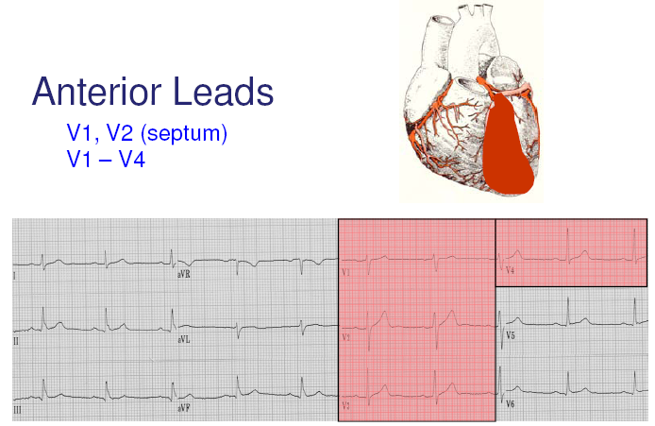
سطوح قلبی

Slide 15
سطوح قلبی
سطح تحتانی یا inferior :
سطح تحتانی قلب را لیدهای II و III و AVF نشان می دهند که به این ناحیه شریان posterior descending artery (PDA) خونرسانی می کند.

Slide 16
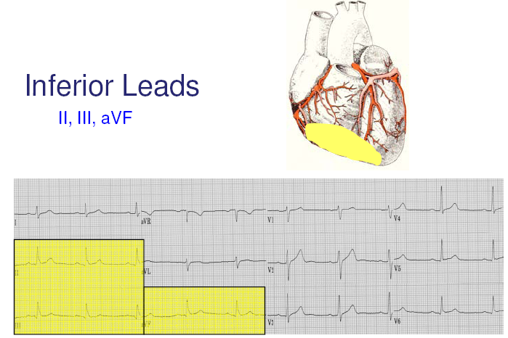
سطوح قلبی

Slide 17
سطوح قلبی
سطح کناری یا lateral :
High lateral شامل کناره بالایی و چپ یدن انسان است که لید I و AVL از زوایای بالا و چپ به قلب نگاه می کنند.
سطح lateral : لیدهای V5 و V6 لترال سمت چپ قلب را نشان می دهند. که به این ناحیه سیرکمفلکس خونرسانی می کند.

Slide 18
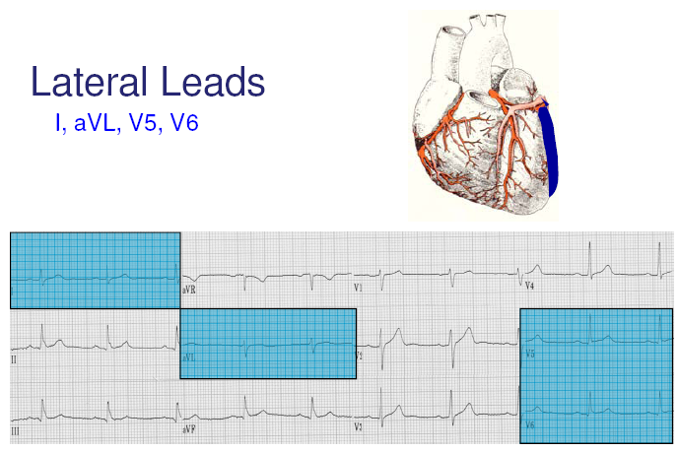
سطوح قلبی

Slide 19
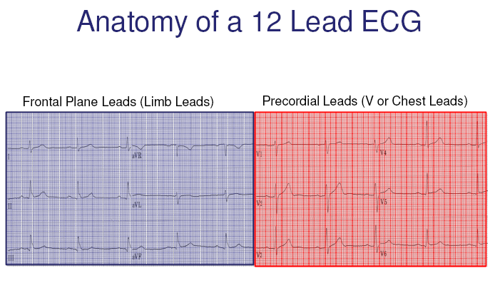
سطوح قلبی

Slide 20
بیماری‌های ایسکمیک قلب
ایسکمی به معنی عدم تعادل بین نیاز به اکسیژن و عرضه خون به سلول های قلب می باشد.
در حالت طبیعی عرضه خون توسط عروق کرونر با میزان درخواست اکسیژن میوکارد در حالت تعادل است.
در صورتی که نیاز افزایش یابد و یا عرضه کاهش یابد، بیماری ایسکمیک قلب ایجاد می شود.
*مهمترین و شایعترین اختلالی که موجب این عارضه می شود، آترواسکلروز است*

Slide 21
تاکی کاردی
هیپرتانسیون
سیگار
عفونت
تب
استرس
فعالیت
یبوست
پرخوری
درد
هیپوولمیا
تنگ کننده های عروق
قطر عروق
Demand
Supply
O2

Slide 22
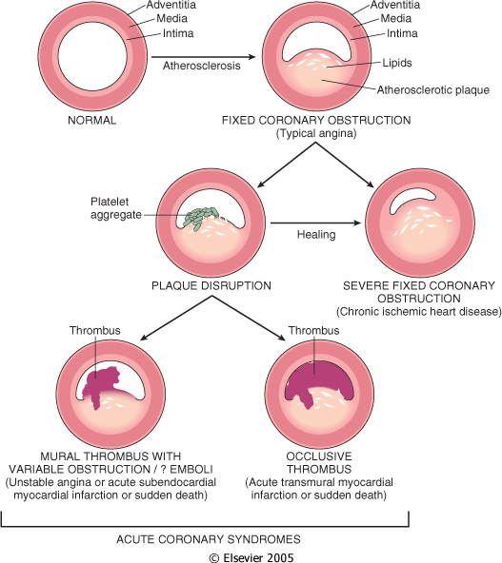
پلاک آترواسکلروز

Slide 23
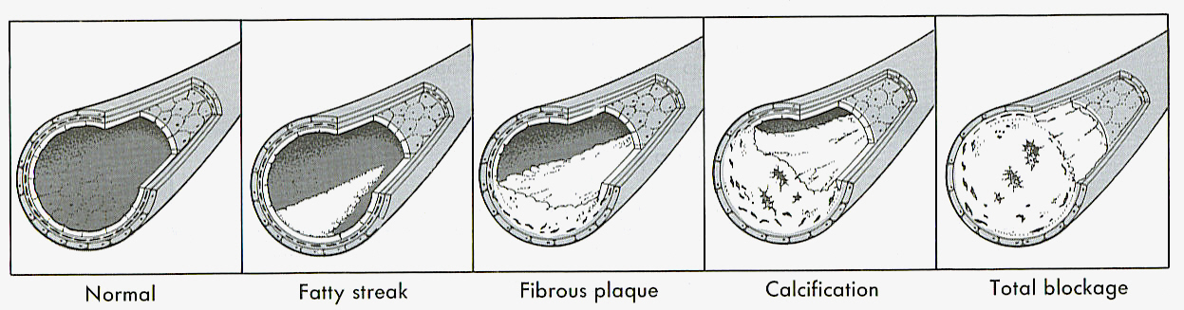
آترواسکلروز از شروع تا پایان
START
END

Slide 24
ریسک فاکتورهای بیماریهای ایسکمیک

Slide 25
Age
Gender
غیر قابل کنترل
HTN
Race
Elevated serum lipids
Family
Cigarette smoking
Risk factors
diabetes mellitus
رژیم پر نمک و چربی
قابل کنترل
Elevated homocysteine level
Metabolic syndrome
Obesity
Physical inactivity
Postmenopause

Slide 26
عوامل موثر در بروز بیماریهای ایسکمیک
عوامل قابل تغییر:
این عوامل توسط مداخلات دارویی و درمانی قابل تعدیل و تغییر هستند. به دو گروه ماژور و مینور تقسیم می شوند:
الف) عوامل قابل تغییر ماژور:
1- هایپر لیپیدمی و به خصوص کلسترول بالا: LDLعامل اصلی فراهم کردن کلسترول برای سلول های بافت است. این ماده به راحتی کلسترول خود را آزاد می کند و همین مسئله منجر به ایجاد پلاک های آتروم در دیواره شریانها می گردد.

Slide 27
Acute Coronary Syndrome (ACS)
ACS اصطلاحی است که طیف وسیعی از بیماریهای ایسکمیک قلب از آنژین ناپایدار تا انفارکتوس میوکارد را پوشش میدهد.
علائم و نشانه های ACS می تواند به صورت یک زنجیره بر اساس میزان شدت بروز کند:
STEMI:ST Elevation Myocardial Infarction
NSTEMI : Non ST Elevation Myocardial Infarction
UA : Unstable Angina

Slide 28
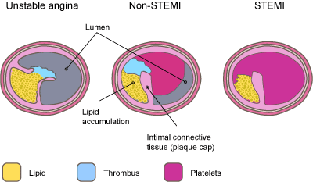
انواع مختلف ایسکمی قلبی

Slide 29
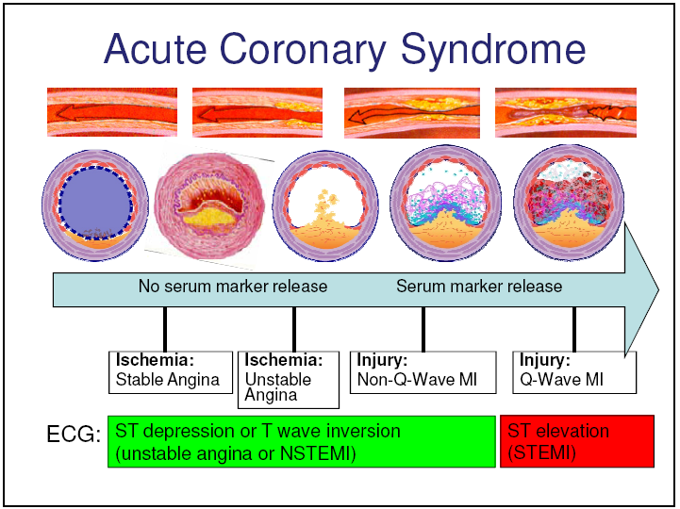
Acute Coronary Syndrome

Slide 30
)Angina Pectorisآنژین صدری (
یک سندرم بالینی است که در اثر ایسکمی حاد و گذرای میوکارد ایجاد می شود.
هر زمان تغییراتی در عرضه و تقاضا ی بافت میوکارد و یا هردو ایجاد شود آنژین صدری بروز پیدا می کند.
مهمترین عواملی که باعث کاهش قطر عروق کرونر و در نتیجه کاهش عرضه خون می شوند شامل : آترواسکلروز، اسپاسم عروق کرونر، آرتریت عروق کرونر و آمبولی است.
مهمترین عواملی که منجر به افزایش نیاز قلب به اکسیژن و یا افزایش تقاضا می شوند شامل: افزایش توده و وزن میوکارد، افزایش ریت ، افزایش خاصیت انقباضی قلب و افزایش کشش دیواره میوکارد است.

Slide 31
)Angina Pectoris آنژین صدری (
درد آنژینی به صورت یک درد فشارنده است. گاهی بیمار احساس فشار و سنگینی قفسه سینه را دارد. مدت این درد حداکثر 30 دقیقه است.
انواع آنژین صدری :
1- آنژین پایدار(Stable Angina) : در حال استراحت بین عرضه و تقاضای اکسیژن تعادل برقرار است. با شروع فعالیت این بالانس به هم خورده وایجاد درد می نماید؛ با استراحت و پایین آمدن ریت قلبی درد سینه برطرف می شود. درد به NTG فورا پاسخ داده و ECG معمولا طبیعی است.
گاهی سقوط قطعه ST و معکوس شدن موج T دیده می شود.
این اختلال با رسیدن اکسیژن به میوکارد به وضع طبیعی خود برمی گردد.

Slide 32
)Angina Pectoris آنژین صدری (
2- آنژین پرینزمتال(Prinzmetal.a ): این آنژین علت ایسکمی اسپاسم عروق کرونر، تحریک سمپاتیک ایجاد می شود. با فعالیت و استراحت هردو ظاهر می شود. در ساعات مشخصی به خصوص هنگام بیدار شدن از خواب و اوایل صبح بروز می کند.
در ECG بالا رفتن قطعه ST، افزایش ولتاژ R و گاه ایجاد موج Q دیده می شود که پس از پایان درد، علایم نواری طبیعی می گردد. البته در صورت طولانی بودن اپی زود می تواند به سکته قلبی نیز منجر شود.
افراد مستعد، جوانان و سیگاری ها هستند.
درمان اورژانس پیش بیمارستانی: NTG

Slide 33
)Angina Pectoris آنژین صدری (
3- آنژین ناپایدار(unstable. a): شامل موارد زیر است:
درد در حالت استراحت
ایجاد درد در بیمار آنژین پایدار با فعالیت کمتر نسبت به قبل
تغییر شدت یا مدت درد آنژین پایدار
ایجاد آنژین در دو ماهه اخیر
آنژین ناپایدار به قرص زیر زبانی NTG به سختی پاسخ می دهد. میزان مرگ و میر ناشی از آن بالاست.
* توجه: درمان همه موارد ACS در اورژانس پیش بیمارستانی مشابه است *

Slide 34
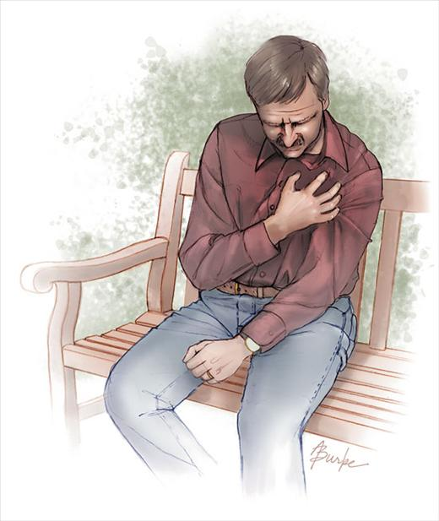
تظاهرات بالینی آنژین صدری
تظاهر کلاسیک ایسکمی قلبی :
به صورت احساس سنگینی، تحت فشار بودن یا سوزش قفسه سینه و یا سختی در تنفس است.
اغلب محل انتشار درد به شانه چپ، گردن یا بازو چپ است.
به طور تیپیک طی مدت چند دقیقه به حداکثر می رسد.
می تواند به دنبال ورزش یا استرس رخ دهد.

Slide 35
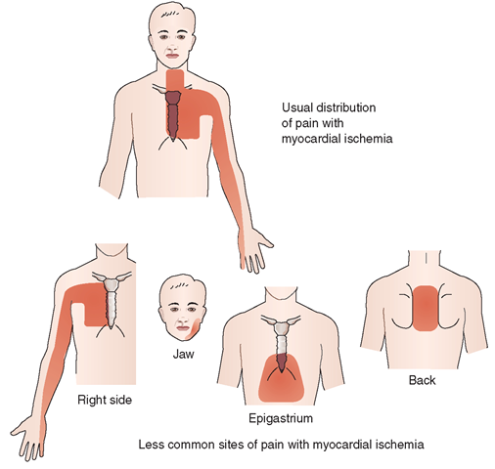
آنژین صدری

Slide 36
تظاهرات آتیپیک درد قفسه صدری
درد پلورتیک (درد شارپ یا خنجری که با حرکات تنفس یا سرفه کردن ایجاد می شود)
دردی که در ناحیه میانی یا تحتانی شکم باشد.
دردی که به صورت لوکالیزه با یک انگشت بتوان نشان داد.
دردی که با لمس نمودن یا با حرکت در قفسه سینه یا بازو باشد.
دردی که برای چند ساعت باقی بماند.
دردی که برای چند ثانیه طول بکشد.
دردی که به اندام تحتانی انتشار یابد.
* درد آتیپیک به معنی منشا غیر قلبی درد نیست و باید تا رد علت قلبی به عنوان ACS در نظر گرفته شود*

Slide 37
علایم معادل آنژین (Angina Equivalent)
علایم معادل آنژین صدری:
درد چانه یا شانه بدون وجود درد قفسه سینه یا دیس پنه
تهوع یا استفراغ
تعریق سرد
علایم آتیپیک ایسکمی قلبی در این موارد شایع تر است:
خانم ها
افراد مسن
افراد دیابتی
نکته: مورتالیتی داخل بیمارستانی در بیماران مبتلا به ایسکمی بدون درد قفسه سینه، بیشتر است.

Slide 38
سکته قلبی
ایسکمی یا انفارکتوس قلبی از جمله مهمترین علل خطرناک درد قفسه سینه است.
علل بروز سکته حاد قلبی:
عدم تعادل بین عرضه اکسیژن میوکارد و میزان تقاضا
آترواسکلروز عروق کرونری
اسپاسم کرونری
با شیوع کمتر: سندرم هایی که سبب کاهش قطر لومن کرونری می شوند مانند آرتریت کرونری، آئورتیت، دایسکشن خودبخودی کرونری، آمبولی کرونری و یا اختلالات مادرزادی

Slide 39
ارزیابی بالینی
هنگامی که بر بالین بیمار مبتلا به درد حاد قفسه سینه می رسید، باید بلافاصله ارزیابی اولیه از نظر پایداری همودینامیک بررسی شود:
آیا بیمار نیازمند اقدامات سریع جهت حفظ پایداری فشار خون یا تنفس دارد؟

Slide 40
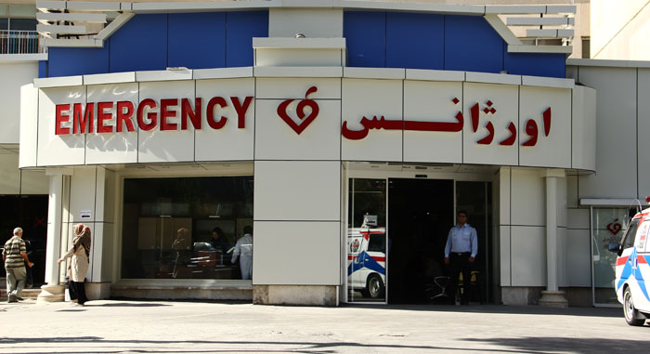
ارزیابی اولیه تریاژ تلفنی
گایدلاین ACC/AHA پیشنهاد می کند که بیمارانی که علایم شبیه سندرم حاد کرونری بیان می کنند:
نباید به تنهایی به صورت تلفنی بررسی شوند.
باید به مرکزی منتقل شوند که بیمار توسط پزشک و تیم آموزش یافته بررسی شوند.
این گایدلاین همچنین پیشنهاد می دهد که در بیماران زیر باید بلافاصله به بیمارستان یا chest pain unit مجهز منتقل یابند:
درد قفسه سینه بیش از 20 دقیقه
همودینامیک ناپایدار
سنکوپ اخیر
علایم شبیه سنکوپ

Slide 41
الگوریتم مشکلات قلبی در 115
1- محل ناراحتی بیمار کجاست؟
محل درد یا ناراحتی از ناحیه فک تحتانی تا بالای ناف می باشد.
درد و احساس ناراحتی در دو دست و پشت گردن و کمر نیز در موارد قلبی قرار میگیرد.
نوع ناراحتی یا درد :
فشارنده (پراهمیت و شایع)
پاره کننده
خرد کننده
احساس سنگینی (پر اهمیت و شایع)
سوزشی (پر اهمیت و شایع)
پری سر دل

Slide 42
الگوریتم مشکلات قلبی در 115
درد نیمه فوقانی شکم با مثبت بودن حداقل یک مورد ریسک فاکتورهای زیر :
دیابت
سابقه بیماری قلبی
سن بالای 40 سال
بیمار در سنین زیر 40 سال با سابقه خانوادگی مثبت (پدر و برادر زیر 55 سال، مادر وخواهر زیر65 سال)
فشار خون بالا
چربی خون بالا
سیگار
مصرف مواد مخدر
CVA
چاقی
نارسایی کلیه
بانوان باردار

Slide 43
الگوریتم مشکلات قلبی در 115
2- ارزیابی وضعیت هوشیاری بیمار
سوال از همراه بیمار ( ازش بپرس چطور نفس میکشه؟)
اگر بیمار غیر پاسخگو باشد به الگوریتم کاهش سطح هوشیاری مراجعه شود.

Slide 44
الگوریتم مشکلات قلبی در 115
3- ارزیابی وضعیت تنفس بیمار
آیا بیمار مانند همیشه و بطور طبیعی نفس می کشد؟ (در صورتی که مددجو هوشیار است از خود وی دراین ارتباط سوال شود)
اگر در بررسی هوشیاری از این سوال استفاده شده است. به جای پرسش در ارتباط با تنفس در ارتباط با علایم همراه سوال خواهد شد)
نشانه های دیسترس تنفسی:
صدادارشدن تنفس
تقلای تنفسی
بیقراری شدید
ناتوانی در تکلم
یا بیمار خود از تنگی نفس(دیسپنه) با هر جمله ای شکایت کند

Slide 45
الگوریتم مشکلات قلبی در 115
4- جستجوی علائم همراه
تهوع (همراه با علایم تهدید کننده)
استفراغ (استفراغ منحصرا حتی بدون درد مداوم در سن بالای 55 سال درعلایم آتیپیک سکته قلبی وارد شود)
تعریق سرد (منحصرا حتی بدون علایم تهدید کننده دیگر)
کلاپس و غش ( منحصرا حتی بدون علایم تهدید کننده دیگر)
سیاهی رفتن چشمها و ... ( منحصرا حتی بدون علایم تهدید کننده دیگر)
باد گلو ( در سنین بالا حتی منحصرا )
طپش قلب (حتی منحصرا خصوصا در افراد سن)
ضعف و بی حالی ( به صورت منحصرا فقط در افراد مسن)

Slide 46
الگوریتم مشکلات قلبی در 115
سوالات کلیدی : (در صورت نیاز)
سوال در ارتباط با تغییر الگو در آنژین پایدار
نکته:
* هیچ سئوالی در مورد تغییرات و تشدید درد سینه با تنفس و تشدید و تغییر درد سینه با تغییر وضعیت، پرسیده نمی شود و لذا حتی اگر از جانب بیمار مطرح شود باز قلبی در نظر گرفته می شود *

Slide 47
توصیه های قبل از رسیدن EMS
1- بیمار را در هر وضعیتی که راحت تر است قرار دهید.
2- کلیه لباسهای تنگ سر و گردن بیمار را آزاد کنید.
3- اجازه هیچگونه فعالیت اضافه ای را به بیمار ندهید و محیط را برای او آرام کنید.
4- اجازه خوردن و آشامیدن را به بیمار ندهید (مگر داروهای توصیه شده از طریق پرستار تریاژ تلفنی).
5- در صورت امکان داروهای مصرفی بیمار را در کنار وی قرار دهید.
6- در صورت بروز مشکل جدید با من تماس بگیرید.

Slide 48
توصیه های قبل از رسیدن EMS
7- در صورتیکه آسپیرین در دسترس بیمار می باشد پس از رد حساسیت مشخص شده با آسپرین و رد خونریزی فعال و اخیر(دو هفته پیش)، بخصوص خونریزی گوارشی؛ بیمار می تواند با دستور زیر قرص آسپیرین را بجود:
2 عدد | قرص 80 میلی گرم
2 عدد | قرص 100 میلی گرم
1 عدد | قرص 325 میلی گرم

Slide 49
توصیه های قبل از رسیدن EMS
منس جز موارد خونریزی فعال قرا نگرفته و میتوان پس از در نظر گرفتن شرایط، آسپرین مصرف نماید. در باقی موارد خونریزی فعال به عنوان مثال :خونریزی معده و یا خونریزی از بینی ، آسپرین توصیه نمی گردد.
در صورتی که در بانوان باردار تمام کنترااندیکاسیون های آسپرین رد شد ممنوعیتی برای استفاده وجود ندارد.
آسپرین در کودکان ؟؟؟؟؟؟؟؟؟؟؟

Slide 50
ارزیابی اولیه
گایدلاین پیشنهاد می کند که در صورت وجود علایم زیر بلافاصله ارزیابی توسط پرستار تریاژ انجام پذیرد و جهت اقدامات بعدی ارجاع دهد:
درد قفسه سینه، احساس فشار در قفسه سینه و یا احساس سنگینی در قفسه سینه
درد که به گردن، شانه، پشت و یا بازو منتشر شود.
سوزش قفسه سینه یا تهوع یا استفراغ به همراه احساس ناخوشی قفسه سینه
تنگی نفس پایدار
ضعف، سرگیجه، احساس سبکی سر یا کاهش سطح هوشیاری

Slide 51
شرح حال
اگر بیمار نیاز به اقدامات مداخله ای سریع ندارد، ارزیابی بیمار با اخذ شرح حال بالینی در خصوص خصوصیات درد بیمار شروع می شود:
کیفیت، محل و انتشار درد
زمان شروع
پترن شروع درد (ناگهانی یا تدریجی)
مدت زمان تداوم علایم
اقداماتی که سبب افزایش یا کاهش درد می شوند
هر گونه علامت همراه
*سندرم حاد کرونری به صورت تیپیک به صورت درد منتشر رترواسترنال که به صورت تدریجی شروع می شود و به گلو یا بازوها انتشار می یابد، توصیف می شود. با فعالیت تشدید می شود و با استراحت یا مصرف نیتروگلیسرین بهبود می یابد*

Slide 52
شرح حال
پاسخ به نیتروگلیسرین به نفع در گیری کرونری است ولی ممکن است در مواردی که درد به علت غیر قلبی باشد نیز رخ دهد (مانند اسپاسم کرونری) از سوی دیگر عدم پاسخ ممکن است بدلیل سکته قلبی شدید باشد.
در بیماران جوان تر احتمال بروز سندرم حاد کرونری کمتر است و اگر بیماری شرح حال مصرف اخیر کوکایین داشته باشد این احتمال افزایش می یابد.
بر خلاف ماهیت شروع درد در سندرم حاد کرونری، در مواردی مانند آمبولی ریه، دایسکشن آئورت و نیز پنوموتراکس درد به صورت ناگهانی شروع می شود و در ابتدای بروز به حداکثر می رسد.
درد پلورتیک یا موقعیتی در مواردی مانند آمبولی ریه، پریکاردیت، پنومونی یا درد های با منشا اسکلتی – عضلانی دیده می شود.

Slide 53
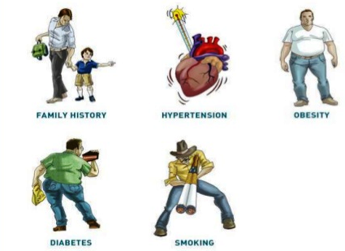
شرح حال
وجود ریسک فاکتور های آترواسکلروز مانند سن بالا، دیابت، فشار خون بالا و نیز جنس مذکر، احتمال آنکه درد با منشا ایکسمی باشد را افزایش می دهد.

Slide 54
ماهیت درد STEMI
در اغلب بیماران درد به صورت زیر است:
شدید
غیرقابل تحمل
طولانی (بیش از 30 دقیقه)
گاه به صورت احساس قرار گیری وزنه سنگین بر روی قفسه سینه یا تحت فشار قرار گرفتن و گاه به صورت خنجری، سوزشی یا ناخوشی در قفسه سینه بیان می شود.
محل درد:
اغلب رترواسترنال است.
اغلب به هر دو قسمت قدام قفسه سینه منتشر می شود ولی در سمت چپ بیشتر است.
گاه به بازو بخصوص در منطقه اولنار بازوی چپ منتشر می شود.
ممکن است درد در اپی گاستر احساس شود (بخصوص در Inferior STEMI).

Slide 55

وضعیت ظاهری
وضعیت ظاهری:
مضطرب
دیسترس
بی قرار
تغییر مدام وضعیت برای موقعیت راحت
اغلب در حال ماساژ یا گرفتن سمت چپ قفسه صدری با ماساژ (علامت لوین)
اگر بیمار مبتلا به نارسایی قلب شده باشد به علت تحریک زیاد سمپاتیک، دچار تعریق سرد و پوست رنگ پریده می شود.

Slide 56
علایم حیاتی
ضربان قلب:
در این حالت می تواند برادی کاردی شدید یا تاکی کاردی شدید منظم یا نامنظم رخ دهد.
در اغلب موارد سینوس تاکی کاردی با ریت 100 الی 110 ضربان در دقیقه دیده می شود.
فشار خون:
اغلب بیماران غیر عارضه دار، دارای فشارخون نرمال هستند.
در بیمارانی که قبلا فشارخون نرمال داشتند ممکن است فشار خون بالا رخ دهد (ثانویه به درد، اضطراب و آژیتاسیون).
در بیمارانی که قبلا فشارخون بالا داشتند ممکن است فشار خون نرمال یافت شود، اگرچه بسیاری از آنان به فشار خون بالای اولیه پس از 3 الی 6 ماه از سکته قلبی می رسند.

Slide 57
علایم حیاتی
دمای بدن:
در اغلب بیماران به واسطه پاسخ به نکروز ممکن است تب رخ دهد.
اغلب افزایش دمای بدن طی 24 الی 48 ساعت از شروع انفارکتوس رخ می دهد.
دمای رکتال ممکن است به 38.3 الی 38.9 سانتی گراد برسد.
تب ایجاد شده معمولا در روز 4 یا 5 بعد از سکته فروکش می کند.
تنفس :
ممکن است تعداد تنفس اندکی افزایش یابد.
ولی در بیمارانی که مبتلا به نارسایی قلب شده اند، تعداد تنفس با شدت نارسایی مرتبط است.
به طوری که در بیماران مبتلا به ادم ریوی، تعداد تنفس به بالای 40 در دقیقه می رسد.

Slide 58
تغییرات ECG درانفارکتوس حاد میوکارد
هنگامیکه یکی از عروق خون رساننده به قسمتی از قلب دچار انسداد گردد، آن ناحیه دچار ایسکمی (ischemia) می شود.
اگر انسداد برطرف نشود، از مرکز این ناحیه شروع به آسیب سلولی (Injury) می کند.
در این مرحله اگر برای بیمار اقدامی صورت نگیرد تبدیل به نکروز می شود.
این نکروز می تواند به مناطق ایسکمی و آسیب گسترش یابد یا در همان منطقه محدود شود.

Slide 59
تغییرات ECG درانفارکتوس حاد میوکارد
در قسمت ضایعه می توان سه منطقه پیدا کرد (از داخل به خارج):
1- منطقه نکروز
2- منطقه آسیب
3- منطقه ایسکمی
که هریک از این مناطق بعلت تغییراتی که در مسیر دپلاریزه و رپلاریزه آنها ایجاد میشود علائم خاصی را در ECG نشان می دهد.

Slide 60
تغییرات ECG درانفارکتوس حاد STEMI
در لیدهای سطح آسیب دیده ST elevation داریم.
در لیدهای مقابل سطح آسیب دیده ST Depression داریم.
در لیدهای سطح آسیب دیده Q Path ایجاد می شود.
در لید های سطح آسیب دیده طول موج R کاهش می یابد.
در لیدهای سطح آسیب دیده T معکوس داریم.

Slide 61
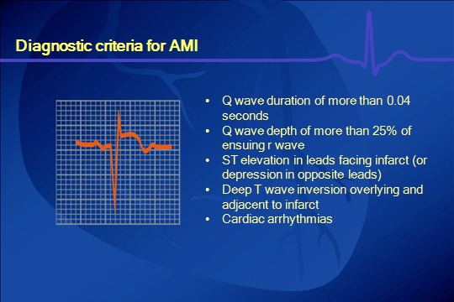
Acute MI

Slide 62
در مراحل مختلف سکته قلبی ECG تغییرات
Ischemia: ST Depression, T Inverted
Hyper Acute MI: ST elevation, T Tall
Acute MI: Q Pathologic, ST elevation, T inverted
Recent MI: Q Pathologic, T inverted
Old MI: Q Pathologic

Slide 63
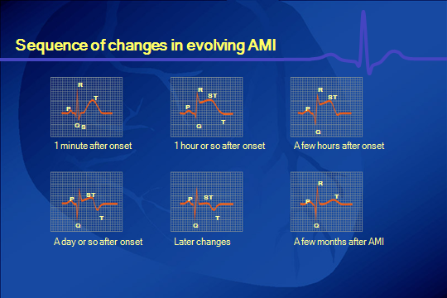
در مراحل مختلف سکته قلبی ECG توالی تغییرات

Slide 64
ST elevation / ST Depression
قطعه ST از پایان QRS تا شروع T محسوب می شود.
معمولا هم سطح با خط ایزوالکتریک است.
اگر 1 میلی متر یا بیشتر پایین تر از خط ایزوالکتریک باشد ST Depression محسوب می شود.
اگر 1 میلی متر یا بیشتر بالاتر از خط ایزوالکتریک باشد ST elevation محسوب می شود.
قطعه ST را با خط TP موج بعدی مقایسه می کنیم.

Slide 65
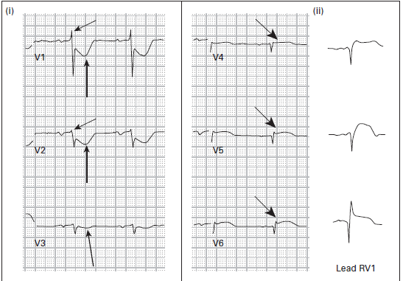
ST Depression / ST elevation

Slide 66
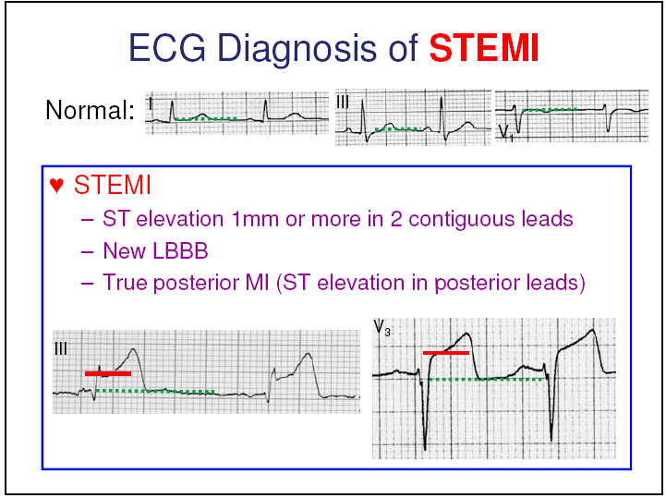
ST elevation

Slide 67
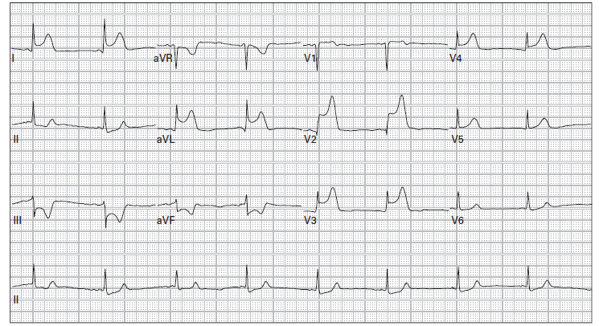
ST elevation (MI)

Slide 68
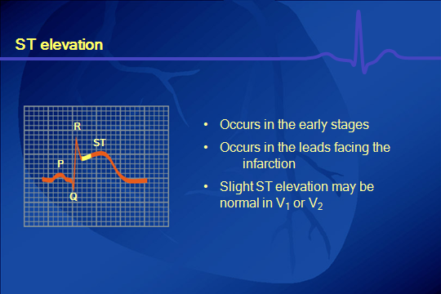
ST elevation

Slide 69
Q wave
موج Q طبیعی کمتر از 0/04 ثانیه طول می کشد.
در صورتیکه مدت Q بیشتر از 0/04 ثانیه و عمقش بیشتر از یک چهارم ارتفاع R باشد Q پاتولوژیک می باشد.
Q Path تنها تغییر ماندگار نوار قلبی در انفارکتوس میوکارد می باشد.
پس از تشکیل موج Q درمان برقراری جریان خون، به بیمار کمک چندانی نخواهد کرد.

Slide 70
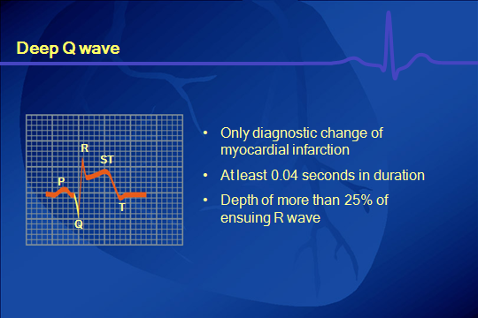
Q wave

Slide 71
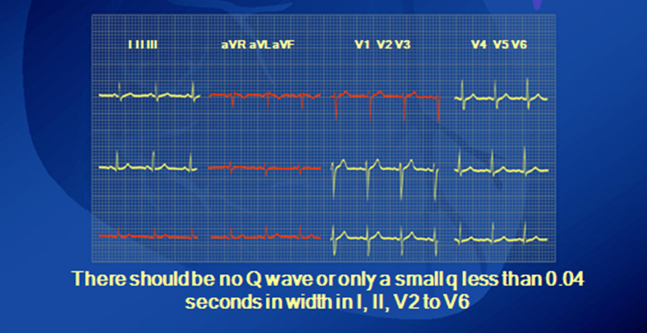
Q wave

Slide 72
T wave
موج Tنشاندهنده رپولاریزاسیون بطن است.
از پایان قطعه ST شروع، از خط ایزوالکتریک با شیب آرام بالا می رود و با یک شیب تند تر به خط ایزوالکتریک برمیگردد.
بطور طبیعی در AVR و V1 منفی است.
ارتفاع موج T در لیدهای اعضا نباید بیشتر از 5 میلی متر و در لیدهای پرکاردیال نباید بیشتر از 10 میلی متر باشد.
اگر ارتفاع Tبیشتر از حد طبیعی باشد T Tall محسوب می شود.
اگر موج T در لیدهای قلبی بجز (AVR و V1) منفی باشد T inverted محسوب می شود.

Slide 73
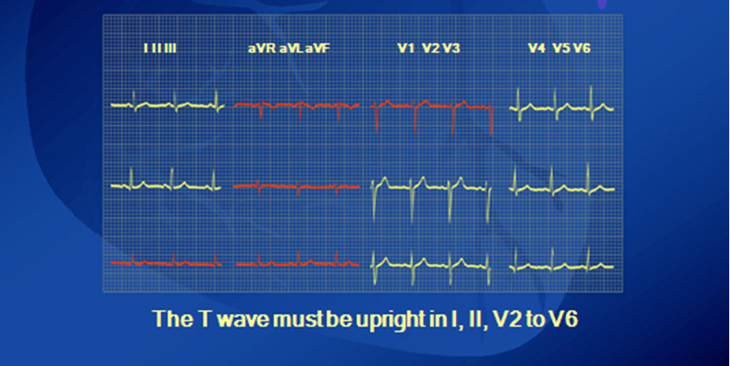
T wave
موج T در لید های I, II, V2 – V6 مثبت می باشد.

Slide 74
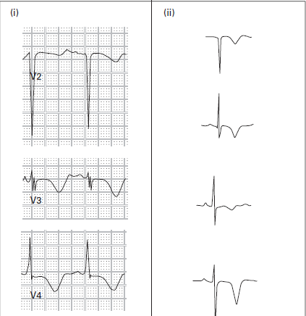
T inverted

Slide 75
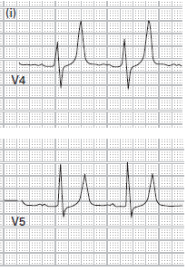
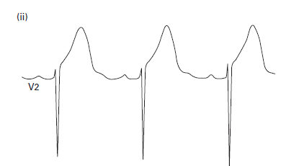
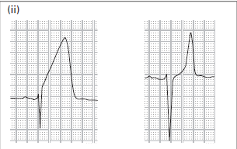
Tall T

Slide 76
QRS complex
کمپلکس QRS در لیدهای I, II مثبت می باشد.

Slide 77
T وQRSهماهنگی جهت موج
کمپلکس QRS و موج T در لیدهای اعضا (I, II, III, AVR, AVL, AVF) هم سو می باشند.

Slide 78
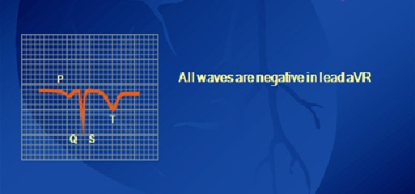
AVR
کلیه امواج در لید AVR منفی است.

Slide 79
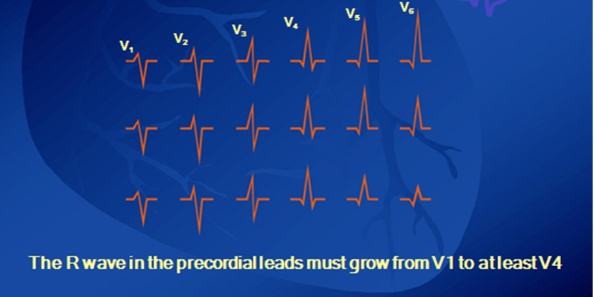
R PROGRESSION
اندازه موج R در لیدهای جلوقلبی از V1 تا V6 افزایش می یابد. عدم افزایش طول موج R از V1 تا V6 در ایسکمی ممکن است دیده شود.

Slide 80
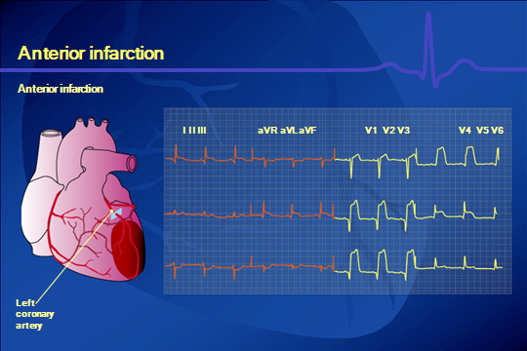
Anterior MI
در لیدهای جلوقلبی V1 تا V6 بسته به وسعت سطح آسیب دیده، تغییرات ECG داریم.

Slide 81
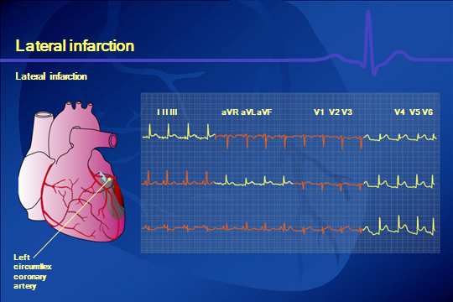
Lateral MI
در لیدهای I, AVL, V5, V6 تغییرات ECG سطح آسیب دیده راداریم.

Slide 82
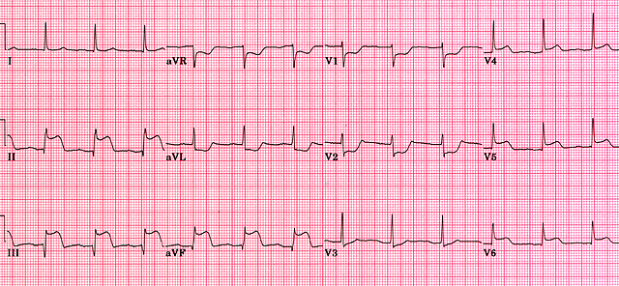
Inferior MI
تغییرات ECG سطوح آسیب دیده، در لیدهای II, III, AVF داریم.

Slide 83
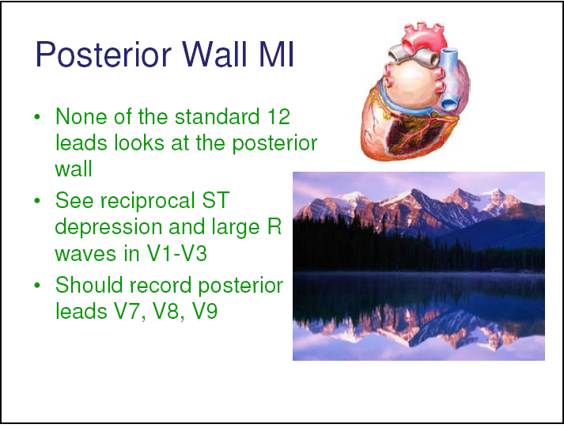
Posterior Wall MI
هیچکدام از 12 لید استاندارد در مجاورت مستقیم محل آسیب نمی باشند. تنها در لیدهای روبروی منطقه آسیب تغییرات برعکس دیده میشوند (ST Depression و R بزرگ را در لیدهای مقابل سطح آسیب دیده V1-V3 داریم).
نیاز به ثبت لیدهای پوستریور V7, V8, V9 می باشد.

Slide 84
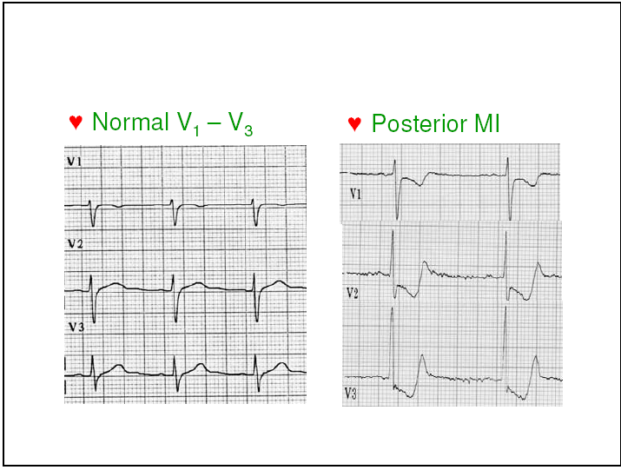
Posterior Wall MI

Slide 85
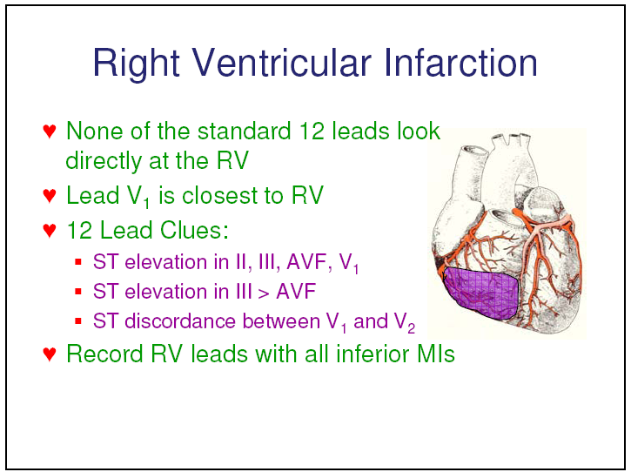
RV MI
هیچکدام از 12 لید استاندارد در مجاورت مستقیم بطن راست نمی باشند.
لید V1 نزدیک ترین لید به سطح RV می باشد.
در لیدهای I, II, II, AVF, V1 تغییرات ST elevation داریم. ST elevation در لید III بیشتر از لید AVF می باشد. ناهماهنگی بین قطعه STدر لید V1 و V2 وجود دارد.
نیاز به ثبت ECG سمت راست می باشد که تغییرات ST elevation را در لیدهای I, II, II, AVF, V1 و V4R, V5R, V6R داریم.

Slide 86
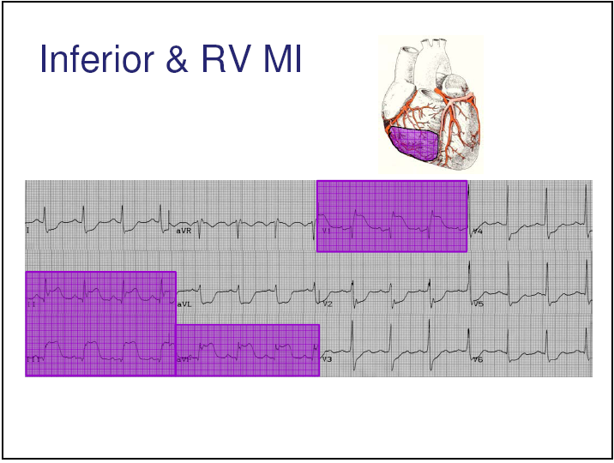
Inferior- RV MI

Slide 87
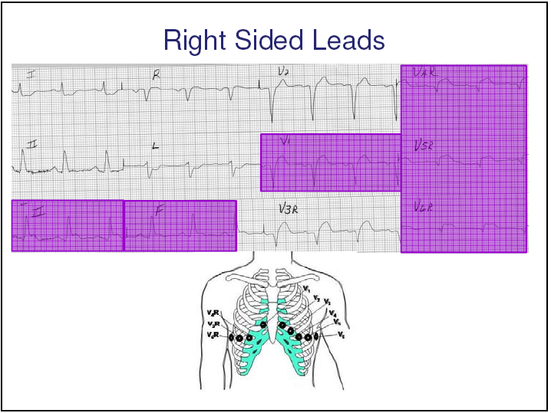
Inferior- RV MI

Slide 88
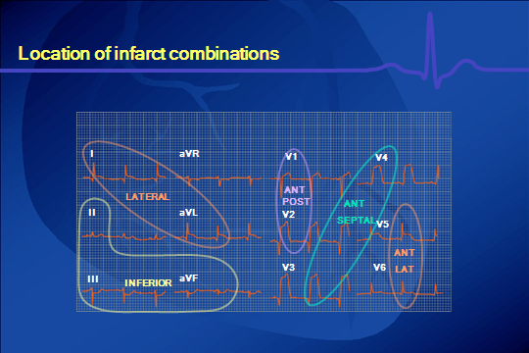
Location of infarct combinations

Slide 89
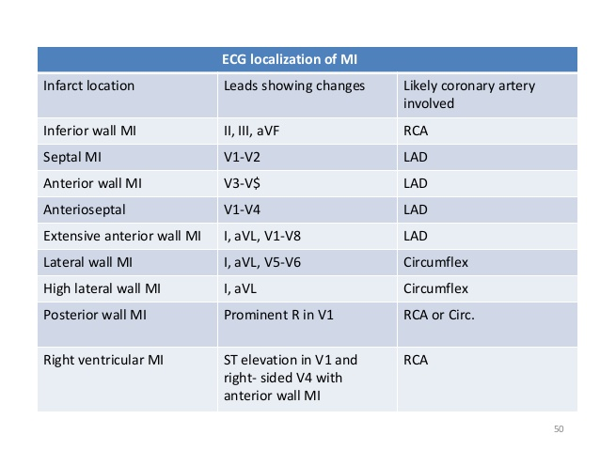
MI در انواع ECG تغییرات

Slide 90
تشخیصهای افتراقی سکته قلبی(تشخیص افتراقیهای درد حاد قفسه سینه)
پریکاردیت
دایسکشن آئورت
آمبولی حاد ریه
التهاب کیسه صفرا
اسپاسم مری
ازوفاژیت ناشی از ریفلاکس
پانکراتیت
ضایعات عضلانی و اسکلتی
بیماریهای عفونی مثل زونا
بیماریهای اضطرابی و روانی

Slide 91
درمان
درمان بیماران ACS میتوان به سه قسمت تقسیم نمود:
1. درمان اولیه در آمبولانس و اورژانس
2. ریپرفیوژن که شامل آنژیوپلاستی اولیه ) Primary PCI ( وترومبولیتیک تراپی در بیمار STEMI
3. درمان در بخش CCU

Slide 92
درمان اولیه در آمبولانس
پیش آگهی ACS تاحدود زیادی به رخداد دو گروه از عوارض بستگی دارد:
عوارض الکتریکی
عوارض مکانیکی
اکثر موارد مرگ و میر خارج از بیمارستانی ACS بدلیل ظهور ناگهانی فیبریلاسیون بطنی است، که اکثر این موارد در 24 ساعت اول اتفاق می افتند.

Slide 93
درمان اولیه در آمبولانس
بنابراین پایه های مراقبت های قبل از بیمارستان در بیماران مشکوک به ACS بر موارد زیر استوار است:
تشخیص علایم توسط خود بیمار و مطلع ساختن سیستم اورژانس
بکارگیری فوری یک تیم پزشکی اورژانس که قادر به انجام مانورهای احیا قلبی ریوی باشند.
تسریع انتقال بیمار به بیمارستان مجهز

Slide 94
درمان اولیه در آمبولانس
اغلب بیشترین تاخیردر مرحله اول یعنی از شروع علایم تا درخواست کمک توسط بیمار اتفاق می افتد.
این تاخیر را میتوان با آموزش عمومی در خصوص اهمیت احساس ناراحتی در قفسه سینه و ضرورت درخواست هرچه سریعتر مراقبتهای پزشکی کاهش داد.
با توجه به اهمیت ریپرفیوژن و نقش کلیدی زمان در تاثیرگذاری آن اولویت اول پرسنل اورژانس و آمبولانس باید انتقال سریع بیمار به مرکزی که قابلیت ریپرفیوژن را داراست باشد.
در کنار این انتقال سریع در نظر داشتن نکات درمانی وتجویز برخی داروها میتواند بسیار کمک کننده باشد.

Slide 95
درمان اولیه در آمبولانس
بیمار باید حین انتقال از لحاظ ریتم قلبی بطور دقیق مونیتور شود و در صورت بروز آریتمی های با اهمیت به طور مناسب درمان شود (در صورتیکه دستگاه AED در اختیار دارید با کابل مانیتورینگ بیمار را مانیتور کنید و در صورت بروز آریتمی فورا پدها را وصل کنید).

Slide 96
درمان اولیه در آمبولانس
وسایل و داروهای احیا قلبی ریوی ازجمله آمبوبگ و ماسک، لارنگوسکوپ و لوله تراشه باید در آمبولانس موجود باشد.
بیمار باید در قبل و حین انتقال حداقل فعالیت را داشته باشد ترجیحا در وضعیت نیمه نشسته قرار بگیرد.
علایم حیاتی و فشار خون بیمار باید هر پنج دقیقه اندازه گیری و ثبت گردد.

Slide 97
درمان اولیه در آمبولانس
این امیدواری وجود دارد که در آینده با تجهیز بیشتر آمبولانسها به امکانات telemedicine بتوان قبل از رسیدن آمبولانس به بیمارستان با ارسال نوار قلب و گرفتن تایید پزشک متخصص درمان ریپرفیوژن با ترومبولیتیک را قبل از رسیدن بیمار به بیمارستان آغاز نمود.

Slide 98
تجویز دارویASA در بیماران ACS
داروی آسپرین باید به محض امکان بعد از شروع نشانه های بیمار با شک بیماری ACS تجویز شود.
پرستار تریاژ تلفنی اورژانس 115 باید در راهنمایی بالینی بیمار با تاریخچه عدم آلرژی به آسپرین و بدون نشانه های خونریزی فعال گوارشی، جویدن 160 تا 325 میلی گرم آسپرین را در زمان انتظار برای رسیدن نیروهای فوریتهای پزشکی برای بیمارتوصیه نماید.
در بیمارانی که زمان رسیدن تکنسین های اورژانس ASA دریافت نکرده اند، و حمله حاد آسم ندارند، سابقه آلرژی به آسپرین( شامل آسم ناشی از آسپرین) و خونریزی فعال گوارشی در آنها دیده نمی شود، تکنسین می بایست دو عدد آسپرین 80 یا یک عدد آسپرین 325 میلی گرم به صورت جویدنی در اولین فرصت تجویز نماید.

Slide 99
تجویز اکسیژن در بیماران ACS
اکسیژن کمکی در بیمار ACS با شواهد مبنی بر هیپوکسمی، نارسایی قلب و شوک الزامی می باشد.
در کلیه بیماران مشکوک به ACS اکسیژن نازال 2-3 لیتر در دقیقه داده شود.
در بیمار دچارACS باید O2 sat به صورت غیر تهاجمی (پالس اکسیمتری) اندازه گیری شود و در صورت افت O2 sat به کمتر از 94% از اکسیژن کمکی(ابتدا به صورت نازال و در صورت عدم کنترل با ماسک) و در صورت افت O2 sat به کمتر از 90% از روشهای پرفشارتر استفاده گردد.
در بیماران دچار نارسایی تنفسی هیپرکاپنیک، spo2 باید 92 -88 درصد نگه داشته شود.

Slide 100
تجویز داروهای فیبرینولیتیک در بیماران ACS
دادن داروهای فیبرینولیتیک ها در شرایط پیش بیمارستانی در بیماران MI با تغییرات ST یا علائم و نشانه های ACS همراه با LBBB جدید قویا توصیه می شود.
تجویز توسط پرستار، پزشک و پارامدیک (دوره دیده) پس از تأیید پزشک متخصص قلب می بایست انجام گردد.
تأیید پزشک متخصص قلب ومهارت های ALS وسیستم بهبود کیفیت برای تزریق فیبرینولیتیک ها لازم می باشد.
در مواردی که امکان دسترسی بهPCI ظرف 90 دقیقه آینده وجود دارد انتقال به مرکز واجد شرایط PCI برشروع فیبرینولیتیک مقدم است.

Slide 101
تجویز داروی NTG در بیماران ACS
استفاده از داروهای NTG در اورژانس پیش بیمارستانی به صورت زیرزبانی برای بیماران دچار ایسکمی پیشرونده توصیه می شود.
در موارد فشار سیستولیک کمتر از 90 mmHg و یا 30 mmHg کمتر از فشار پایه بیمار، برادی کاردی، شک به مصرف فسفودی استرازها شامل سیلدنافیل طی 24ساعت اخیر و واردنافیل و تادالافیل طی 48 ساعت گذشته توصیه نمی شود.
دوز آن حد اکثر سه عدد قرص زیر زبانی 0.4mg با فواصل 5 دقیقه است.

Slide 102
نیترات ها
اثرات: افزایش جریان خون کرونر از طریق اتساع عروق کرونر اپیکاردیال،کاهش پره لود بطنی از طریق افزایش ظرفیت وریدی.
موارد منع مصرف: انفارکتوس بطن راست، افت فشارخون (فشارخون سیستولیک کمتر از90mmHg) خصوصا در همراهی با برادی کاردی، مصرف سیلدنافیل (ویاگرا) در 24 ساعت گذشته یا مصرف تادالافیل در 48 ساعت قبل از مراجعه.
عوارض: افت فشار خون (در صورت شدید بودن با تزریق نرمال سالین کنترل شود).
برادیکاردی (در صورت شدید و علامتدار بودن با تزریق آتروپین کنترل شود).

Slide 103
تجویز داروی NTG در بیماران ACS
قبل از تجویز هر بار NTG ، کنترل فشار خون و نبض بیمار از نظر وجود کنتراندیکاسیون تجویز NTG الزامی است.
فواصل تجویز نیتروگلیسیرین زیر زبانی هر 5 دقیقه می باشد.
تجویز NTG برای پرستاران تریاژ تلفنی محدود به بیمارانی است که توصیه پزشکی مبنی بر دریافت NTG از پزشک درمانگر خود دریافت نموده اند.

Slide 104
تجویز سرم نرمال سالین در بیماران ACS
استفاده از سرم نرمال سالین وریدی به صورت KVO برای تمامی بیماران توصیه می شود.
رگ گیری باید قبل از تجویز NTG صورت پذیرد تا در صورت افت فشار خون تجویز نرمال سالین به سرعت انجام گردد.
در صورت افت فشار خون سیستولیک بیش از mmHg 30 کمتر از پایه و یا فشارخون سیستولیک کمتر ازmmHg 90 نرمال سالین با دوز اولیه 250 ml بولوس توصیه می گردد که اگر تجویز این مقدار اثر بخش نبود با ارزیابی دوباره بیمار (گرفتن فشارخون و سمع ریه از نظر بروز ادم ریوی) تکرار بولوس 250 ml تا 1000 ml می گردد.

Slide 105
کنترل درد
یکی از اقدامات اولیه در بیماران STEMIکنترل درد و به تبع آن کنترل فعالیت سیستم سمپاتیک است.
برای کنترل درد باید از ترکیب آنالژزیکها (مثل مورفین) و سایر مداخلات جهت ایجاد بالانس بین عرضه و تقاضای میوکارد(که شامل اکسیژن، نیترات و بتابلوکر در افراد مناسب است) استفاده نمود.

Slide 106
مورفین
دوز: دوز اولیه آن 4-8mg وریدی و سپس 2-8mg هر 5 تا 15دقیقه تا کنترل درد یا بروز عوارض است.
عوارض: ایست تنفسی، استفراغ شدید، افت فشار خون.
اثرات:کاهش درد،کاهش کار تنفسی،کاهش اضطراب،کاهش علایم ادم ریه،کاهش سرعت ضربان قلب،کاهش نیازهای متابولیک میوکارد
در صورت افت فشارخون به دنبال تجویزمورفین:
ایجاد پوزیشن خوابیده به پشت و بالا بردن پاهای بیمار و در صورت عدم پاسخ مناسب تزریق آتروپین.

Slide 107
تجویز داروی مورفین در بیماران ACS
سولفات مورفین وریدی با دوز 5 تا 10 میلی گرم زمانی استفاده می شود که درد قفسه سینه به نیترات ها پاسخ نداده باشد. در مواردی که ناراحتی سینه بدون STEMI باشد باید با احتیاط مصرف شود.
در بیماران دچار سابقه حساسیت به مورفین تجویز این دارو نباید صورت پذیرد.
در صورت افت فشار خون پس از تجویز مورفین نرمال سالین با دوز اولیه ml 250 بولوس توصیه می گردد که اگر تجویز این مقدار اثر بخش نبود با ارزیابی دوباره بیمار(گرفتن فشارخون و سمع ریه از نظر بروز ادم ریوی) تکرار بولوس 250 ml (تا 1000ml) قابل تجویز می باشد.
وجود داروی مورفین در آمبولانس الزامی نمی باشد.

Slide 108
داروهای خانواده Thienopyridine
این خانواده شامل تیکلوپیدین،کلوپیدوگرل و پراسوگرل میباشد.
تیکلوپیدین به دلیل سرکوب مغز استخوان دیگر کاربرد چندانی ندارد.
مکانیسم اثر این داروها مهار تجمع پلاکتی با اثر بر روی گیرنده آدنوزین دی فسفات می باشد.

Slide 109
داروهای خانواده Thienopyridine
کلوپیدوگرل یک پیش داروست و برای تبدیل به داروی فعال باید توسط آنزیمهای کبدی متابولیزه شود.
پراسوگرل هم یک پیش دارو است ولی شروع اثر سریعتری نسبت به کلوپیدوگرل دارد و تاثیر مهار کننده آدنوزین دی فسفات آن قویتر و قابل پیش بینی ترمی باشد.
این داروها عملکرد پلاکتی را بطور غیر قابل برگشت مهار می کنند.

Slide 110
داروهای خانواده Thienopyridine
برای رفع اثر ضد پلاکتی آنها باید 5-7 روز قطع شده باشند.
در بیماران STEMI در صورتی که کاندید آنژیوپلاستی اولیه باشند و داروی در دسترس کلوپیدوگرل باشد، دوز بارگیری آن 600mg و دوز ادامه آن 75mg است.
در بیماران STEMI که کاندید درمان با فیبرینولیتیک هستند دوز بارگیری کلوپیدوگرل 300mgاست. ولی اگر بیمار بالای 75 سال داشته باشد در این موارد نیاز به دوز بارگیری نیست.

Slide 111
داروهای خانواده Thienopyridine
البته در بیماران کاندید آنژیوپلاستی اولیه، در صورتی که پراسوگرل در دسترس باشد، این دارو ارجح است.
دوز بارگیری آن 60mg ودوز ادامه آن 10mg روزانه است.
این دارو دربیماران با سابقه سکته مغزی ممنوع است.

Slide 112
داروهای خانواده Thienopyridine
در بیماران مسن تر از 75 سال و یا افرادی که وزن کمتر از 60 کیلوگرم دارند، دوز روزانه آن5mg میباشد.
داروی ضدپلاکتی دیگر در این خانواده تیکاگرلر است که اولا نیاز به فعال شدن در کبد ندارد ثانیا عملکرد پلاکتها را بطور برگشت پذیر مهار میکند.
دوز بارگیری آن 180mgو دوز ادامه آن 90mg هر 12 ساعت میباشد.
در صورت موجود بودن، در موارد آنژیوپلاستی اولیه این دارو نیز نسبت به کلوپیدوگرل ارجح است.

Slide 113
بتا بلوکرها
اثرات:کاهش درد،کاهش نیاز به آنالژزیکها، کاهش وسعت سکته حاد قلبی، کاهش احتمال بروز آریتمی.
موارد منع مصرف: بیماران مبتلا به نارسایی قلبی شدید و جبران نشده، فشارخون سیستولیک کمتر از110 mmHg، ضربان قلب کمتر از 60 در دقیقه، بلوک قلبی پیشرفته.

Slide 114
داروهای ضد انعقاد
مرحله بعد از فعال شدن پلاکتی در فرایند سکته حاد قلبی، فعال شدن آبشار انعقادی و تشکیل لخته است.
داروهای ضد انعقاد در واقع لخته را حل نمیکنند ولی از تشکیل لخته بیشتر پیشگیری می نمایند و همچنین از عوارض دیگر سکته حاد قلبی مانند آمبولی سیستمیک و آمبولی ریه پیشگیری می نمایند.
لذا داروهای ضد انعقاد از درمانهای اصلی سکته حاد قلبی به شمار میروند.
صرف نظر از استراتژی انتخاب شده برای ریپرفیوژن (ترومبولیتیک یا آنژیوپلاستی اولیه) این داروها استفاده میشوند.

Slide 115
هپارین
هپارین معروف ترین و پرکاربردترین ضد انعقاد موجود می باشد.
مکانیزم اثر آن فعال کردن آنتی ترومبین III است.
هپارین به صورت وریدی با دوز بارگیری 5000 واحد شروع میشود و بدنبال آن با دوز 12-18 Unit/Kg/h ادامه می یابد.
برای بررسی اثر هپارین از تست PTT یا ACT استفاده میشود.
PTT باید حدود 1.5 تا 2 برابر مقدار طبیعی حفظ شود.

Slide 116
هپارین
عوارض مهم هپارین عبارتند از:خونریزی و کاهش تعداد پلاکتهای خون
آنتی دوت هپارین سولفات پروتامین است که در موارد خونریزی تهدید کننده حیات برای خنثی کردن اثر آن تجویز می گردد.
داروهای ضد انعقاد دیگر از جمله هپارین با وزن مولکولی کم (LMWH) نیز وجود دارند که بسته به مورد میتوان از آنها در درمان سکته حاد قلبی استفاده کرد.

Slide 117
2. ریپرفیوژن
همانطور که ذکر شد درمان اصلی و حیاتی در سکته حاد قلبی ریپرفیوژن یا بازگرداندن مجدد جریان خون به میوکارد آسیب دیده است.
هرچقدر که این درمان سریعتر انجام شود بخش بیشتری از عضله قلب نجات پیدا میکند وعوارض کمتری در کوتاه مدت و بلند مدت رخ خواهند داد.

Slide 118
2. ریپرفیوژن

Slide 119
2. ریپرفیوژن

Slide 120
2. ریپرفیوژن
بنابراین پرسنل اورژانس باید تمام تلاش خود را برای انتقال بیمار به یک بیمارستان مجهز برای ریپرفیوژن بکنند.
دو روش اصلی برای ری پرفیوژن وجود دارد:
آنژیوپلاستی اولیه
درمان با ترومبولیتیک ها

Slide 121
2. ریپرفیوژن
بیمارانی که تحت درمان با هیچکدام از روشهای فوق قرار نمیگیرند اصطلاحا در گروه no reperfusion قرار میگیرند.
در بین دو روش ری پرفیوژن آنژیوپلاستی اولیه بر درمان با ترومبولیتیک ارجح است. چون هم اثربخشی بیشتری دارد و هم با عوارض کمتری همراه است.
میزان مرگ و انفارکتوس مجدد و سکته مغزی در آنژیوپلاستی اولیه کمتر از درمان با ترومبولیتیک است.

Slide 122
2. ریپرفیوژن
اهداف اصلی طرح مدیریت درمان سکته های حاد قلبی بر همین اساس پایه گذاری شده است:
کاهش از تعداد موارد no reperfusion و افزایش موارد reperfusion.
در مرتبه بعدی کاهش از موارد درمان با ترومبولیتیک و افزایش آنژیوپلاستی اولیه.
در مواردی که ناچار به درمان با ترومبولیتیک هستیم از انواع موثرتر آن استفاده نماییم.

Slide 123
اندیکاسیونهای ری پرفیوژن
بیمار با تشخیص STEMI که کمتر از 12 ساعت از شروع علایم ایسکمی مراجعه کرده است.
بیمار با تشخیص STEMI اخیر همراه با بروز شوک کاردیوژنیک صرف نظر از زمان شروع علایم
(شواهد شوک کاردیوژنیک: SBP<80 و علایم بالینی هایپوپرفیوژن بافتی که می تواند همراه با علایم نارسایی حاد کلیه یا دیسترس تنفسی یا رال در ریه باشد به شرط آن که علل مکانیکال آن رد شده باشد)
بیمارانی که ابتدا تحت درمان با ترومبولیتیک قرار گرفته اند ولی بر اساس شواهد بالینی یا الکتروکاردیوگرافیک ریپرفیوژن در آن ها ناموفق بوده است (rescue PCI).
شواهد بالینی یا الکتروکاردیوگرافیک ایسکمی پایدار با تشخیص STEMI در فاصله زمانی 12 تا 24 ساعت از شروع علایم ایسکمی.

Slide 124
کنترا اندیکاسیونهای ری پرفیوژن
الف- کنترا اندیکاسیون های آنژیوپلاستی اولیه:
تنها کنترااندیکاسیون قطعی روش آنژیوپلاستی اولیه عدم رضایت بیمار می باشد.
ب- کنترااندیکاسیون های ترومبولیز:
کنترااندیکاسیون های مطلق:
سابقه هرگونه خونریزی داخل جمجمه
بیماری عروقی شناخته شده مغزی
تومور بدخیم داخل جمجمه ای (اولیه یا متاستاتیک)

Slide 125
کنترا اندیکاسیونهای ری پرفیوژن
سکته مغزی ایسکمیک در سه ماه گذشته (مگر این که در 5-4 ساعت گذشته رخ داده باشد)
شک به دایسکشن آئورت
خونریزی فعال یا اختلالات انعقادی (بجز خونریزی قاعدگی)
تروما به سرو یا صورت با شدت قابل توجه در سه ماه گذشته
جراحی داخل جمجمه یا ستون فقرات در دو ماه گذشته
فشار خون شدید و کنترل نشده که به درمان های معمول و اورژانس هم پاسخ مناسب ندهد.
درصورت استفاده از استرپتوکیناز: درمان قبلی با این دارو در 6 ماه گذشته

Slide 126
کنترا اندیکاسیونهای ری پرفیوژن
2- کنترا اندیکاسیون های نسبی:
شرح حالی از فشار خون مزمن و شدید کنترل نشده
فشار خون بالا در بدو مراجعه (فشار خون سیستولی بالاتر از mmHg 180 و دیاستولی بالاتر از mmHg110)
سابقه سکته مغزی ایسکمیک در فاصله زمانی بیش از سه ماه گذشته
دمانس
پاتولوژی داخل جمجمه ای (بجز موارد ذکر شده در بخش کنترااندیکاسیون های مطلق)
احیاء قلبی عروقی تروماتیک یا طول کشیده بیش از 10 دقیقه
جراحی ماژور در کمتر از 3 هفته گذشته

Slide 127
کنترا اندیکاسیونهای ری پرفیوژن
خونریزی داخلی اخیر (4-2 هفته قبل)
پانکچر عروقی غیر قابل کامپرس کردن
حاملگی
زخم معده فعال
مصرف داروهای ضد انعقادی خوراکی

Slide 128
انواع ترومبولیتیکها
داروهای فیبرینولیتیک به دو دسته تقسیم می شوند:
1.داروهای غیراختصاصی برای فیبرین
شامل:
استرپتوکیناز: با دوز 1.5 میلیون واحد در طی 60 دقیقه تجویز می شود. عوارض آن شامل خونریزی، افت فشارخون و واکنش های آلرژیک می باشد.
2.داروهای اختصاصی برای فیبرین

Slide 129
انواع ترومبولیتیکها (اختصاصی برای فیبرین)
آلتپلاز (Alteplase):
این دارو به دلیل اختصاصی بودن برای فیبرین تخلیه فیبرینوژن کمتری ایجاد می کند و با واکنش های آلرژیک و افت فشارخون کمتری نسبت به استرپتوکیناز همراه است. ارجحیت بالینی آن نسبت به استرپتوکیناز به دلیل کاهش مورتالیته به خصوص در افراد زیر 75 سال می باشد. دوز آن به صورت زیر است:
  بولوس 15 میلی گرم
  انفوزیون mg/Kg 0/75 برای 30 دقیقه (حداکثر 50 میلی گرم)
  انفوزیون mg/Kg 0/5 برای 60 دقیقه بعدی (حداکثر 35 میلی گرم)

Slide 130
انواع ترومبولیتیکها (اختصاصی برای فیبرین)
رتپلاز (Reteplase) :
داروی دیگری از دسته فیبرینولیتیک هاست و براساس مطالعات بالینی نتایجی معادل آلتپلاز دارد.
دوز آن به صورت دو بولوس 10 واحدی وریدی است که به فاصله 30 دقیقه تجویز می شود.

Slide 131
انواع ترومبولیتیکها (اختصاصی برای فیبرین)
تنکتپلاز (Tenecteplase):
عوارض کمتر و امکان تجویز سریع و آسان تری دارد.
دوز آن یک تزریق وریدی بولوس براساس وزن است .
30 میلی گرم برای وزن کمتر از 60 کیلوگرم
35 میلی گرم برای وزن 60 الی 69 کیلوگرم
40 میلی گرم برای وزن 70 الی 79 کیلو گرم
45 میلی گرم برای وزن 80 الی 89 کیلوگرم
50 میلی گرم برای وزن 90 کیلو گرم و بالاتر

Slide 132
انواع ترومبولیتیکها (اختصاصی برای فیبرین)
*همانطور که ذکر شد، درمجموع داروهای اختصاصی برای فیبرین نسبت به استرپتوکیناز ارجحیت دارند*

Slide 133
2. ریپرفیوژن
نکته مهم اینست که گرچه آنژیوپلاستی اولیه درمان انتخابی سکته حاد قلبی است بدلیل اهمیت بسیار زیاد زمان در درمان آن، در صورتی که برای انجام آنژیوپلاستی تاخیری بیش از 120 دقیقه نیاز باشد بهتر است درمان با ترومبولیتیک را آغاز نماییم.
به عبارت دیگر تاخیر بیش از این سودمندی آنژیوپلاستی اولیه را از درمان با ترومبولیتیک نیز کمتر خواهد نمود .

Slide 134
2. ریپرفیوژن
علاوه بر مورد مذکور عوامل دیگری نیز در انتخاب روش ریپرفیوژن تاثیرگذار هستند:
1. در بیمارانی که با تاخیر بیشتری مراجعه کرده اند آنژیوپلاستی اثر بخشی بیشتری نسبت به ترومبولیتیک دارد.
2. شوک: در بیماران مبتلا به شوک کاردیوژنیک نیز تفاوت اثربخشی آنژیوپلاستی با ترومبولیز افزایش می یابد و در این موارد حتی الامکان باید بیمار را به مراکز مجهز به امکان آنژیوپلاستی اولیه منتقل نماییم.

Slide 135
2. ریپرفیوژن
3. ریسک خونریزی: در بیماران با ریسک خونریزی خصوصا خونریزی داخل مغزی آنژیوپلاستی اولیه ارجح است.
درصورتی که این درمان در دسترس نباشد باید سود ری پرفیوژن دارویی باخطر خونریزی سنجیده شود.
تا زمانی که ریسک خونریزی تهدید کننده حیات بیش از 4 درصد نباشد تجویز فیبرینولیتیک بهتر از عدم تجویز آن است.
4. در مواردی که تشخیص سکته حاد قلبی با بالا رفتن قطعه ST مورد شک باشد نیز آنژیوپلاستی اولیه ارجح است. زیرا با انجام آنژیوگرافی قبل از آنژیوپلاستی میتوان تشخیص را تایید یا رد نمود.

Slide 136
آنژیوپلاستی اولیه
در این روش سعی میشود بطور مکانیکال انسداد در رگ مسوول برطرف گردد.
پس از انتقال به کت لب ابتدا بیمار مورد آنژیوگرافی عروق کرونر قرار می گیرد و پس از انجام آن رگ مسوول در سکته قلبی مشخص میشود.
سپس گاید وایر کرونری از ضایعه کرونری مربوطه عبور داده میشود.
پس از آن بر حسب مورد پزشک اینترونشنال کاردیولوژیست تصمیم میگیرد که مستقیما استنت گذاری را انجام دهد یا قبل از آن با کمک ترومبوساکشن یا بالون رگ را برای پذیرش استنت آماده تر نماید.

Slide 137
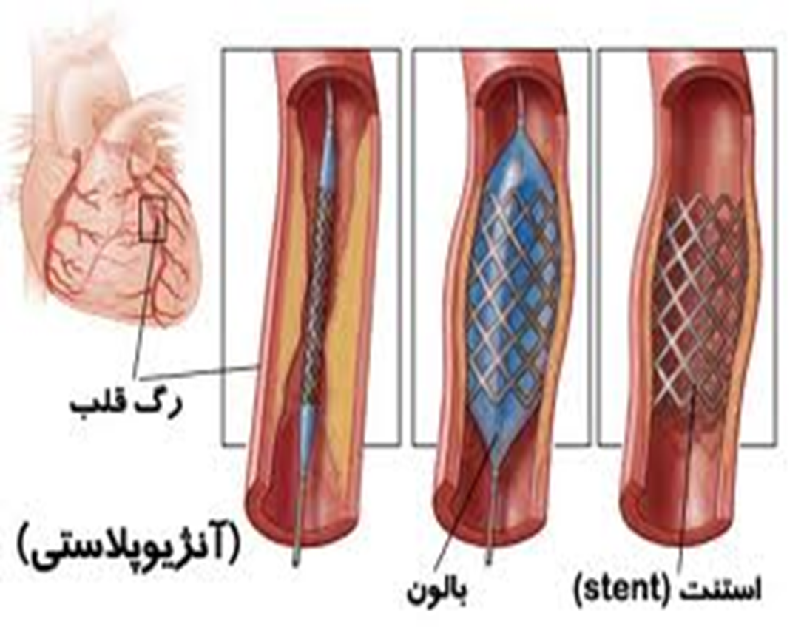
آنژیوپلاستی اولیه

Slide 138
زمان بندي و فيزيوپاتولوژي در سكته حاد قلبی
با توجه به مفهوم زمان در Primary PCI هدف کاهش زمانهای دسترسی بیمار به درمان مطلوب بوده، در این میان شاید مهم ترین عنوان FMC TO DEVICE TIME می باشد.
این زمان از اولین تماس بیمار با تیم پزشکی تا عبور وایر از ضایعه کرونری را شامل می شود.
در حال حاضر ACC/AHA توصیه می کند که این زمان زیر 90 دقیقه باشد.

Slide 139
زمان بندي و فيزيوپاتولوژي در سكته حاد قلبی
همان طور که در عصر ترومبولیتیک نشان داده شده بود که کمترین مورتالیتی درگروهی بوده که زمان دریافت ترومبولیتیک زیر 60 دقیقه باشد و برعکس بیشترین مورتالیتی در گروهی بوده که درمان را بیش از 90 دقیقه بعد دریافت کرده باشند.
موثرترین راه برای کاهش FMC To Device Time استفاده از آمبولانس های مجهز به نوار قلب بوده است. واحد های اورژانس (EMS) می توانند نقش موثری در کاهش زمان تماس با واحدهای اورژانس تا انجام آنژیوپلاستی در کرونر داشته باشند.
به این ترتیب که با گرفتن نوار قلب در محل و تریاژ بیمارامکان انتقال سریع بیمار به بیمارستان مناسب را فراهم سازند.

Slide 140
زمان بندي و فيزيوپاتولوژي در سكته حاد قلبی
بسته به اینکه برنامه واحدهای اورژانس چگونه برنامه ریزی شده باشند، آمبولانس از 3 طریق می تواند این اطلاعات را تفسیر کند، توسط پرسنل آموزش دیده، توسط پزشک و یا توسط نرم افزار رایانه ای.
بعضی از واحدهای اورژانس از تلفیقی از این 3 روش استفاده می کنند.
اطلاع رسانی واحدهای اورژانس و اعزام بیمار به مرکز مربوطه باعث صرفه جویی وقت شده است خصوصا با فعال شدن سیستمی تحت عنوان " اخطار STEMI " برای مراکزی که کت لب 24 ساعته فعال ندارند باعث صرفه جویی عمده وقت می شود.

Slide 141
زمان بندي و فيزيوپاتولوژي در سكته حاد قلبی
قانون 30-30-30 برآورد وقت 3 گروه EMS، بخش اورژانس و کت لب است. یعنی هر گروه حداکثر 30 دقیقه فرصت دارند تا آماده شوند.
شاید اولویت هم حذف بخش اورژانس باشد در آن صورت قانون 45-45 مطرح می شود.

Slide 142
زمان بندي و فيزيوپاتولوژي در سكته حاد قلبی
در بررسی به عمل آمده توسطBradley et al از بیمارستان هایی که موفق به کاهش زمان FMC To Device به زیر 90 دقیقه بودند 8 عامل نقش موثری داشته اند که عبارتند از:
پشتیبانی مسئولین بیمارستانی از طرح
پروتکلهای استاندارد و نو گرا
انعطاف پذیری در اعمال پروتکل های استاندارد
پایداری در رسیدن به هدف
همکاری عمیق گروه های درگیر
پس خورد و پایش مدام طرح در راه شناسایی نقاط ضعف و قوت
ایجاد فرهنگ درمان
مداومت در طرح با وجود نقاط ضعف

Slide 143
شوك كارديوژنيك در سكته حاد قلبي
عبارتست از افت شدید و پایدار (بیش از 30 دقیقه) فشار خون سیستولیک به زیر 80 mmHg در اثر نارسایی شدید قلب که یکی از علل اصلی آن سکته حاد قلبی است .
معمولاً زمانی که حداقل 40% میوکارد از بین رفته باشد اتفاق می‌افتد ولی عوارض مکانیکی سکته حاد قلبی نظیر نارسایی حاد میترال، پارگی سپتوم بین بطنی و تامپوناد ناشی از پارگی دیواره آزاد بطنی و نیز انفارکتوس ایزوله بطن راست، مکانیسم‌های‌ دیگر شوک کاردیوژنیک هستند که با اکوکاردیوگرافی اورژانس قابل تشخیص هستند.

Slide 144
شوك كارديوژنيك در سكته حاد قلبي
علیرغم پیشرفت‌های پزشکی، شوک کاردیوژنیک مورتالیته بالایی در حدود 60% دارد ولی در صورت درمان به موقع سکته حاد قلبی بویژه از طریق آنژیوپلاستی اولیه اغلب موارد شوک کاردیوژنیک قابل پیشگیری می باشند.

Slide 145
درمان شوک کاردیوژنیک
علاوه بر آنژیوپلاستی اولیه که بهترین درمان شوک کاردیوژنیک است، تعبیه بالون پمپ داخل آئورتی (IABP) روش استاندارد درمانی در بیمارانی است که به داروها پاسخ سریع نمی‌دهند و یا علت شوک آنها نارسایی شدید و حاد دریچه میترال، پارگی سپتوم بین بطنی و یا ایسکمی پابرجای میوکارد است، تا با ایجاد پایداری همودینامیک موقت زمینه را برای درمان اصلی که ممکن است اینترونشن یا جراحی باشد فراهم نماید.

Slide 146
درمان شوک کاردیوژنیک
داروهای رایج در درمان شوک کاردیوژنیک که ممکن است به ‌تنهایی یا توأم استفاده شوند عبارتند از:
Dopamine: 2-20 µ/kg/min
Dobutamine: 2-10 µ/kg/min
Norepinephrine: 2-12 µ/min
باید توجه داشت که این داروها به منزله شمشیر دو لبه عمل نموده و با وجود بهبود همودینامیک با افزایش مصرف اکسیژن می‌توانند موجب تشدید ایسکمی میوکارد شوند، لذا استفاده از آنها محدود به موارد شوک کاردیوژنیک مقاوم می‌باشد.

Slide 147
بالون پمپ داخل آئورتی
پمپ داخل آئورتی برای اولین بار در سال 1967 توسط Kontrowitz بکار گرفته شد. وقتی که بطن چپ در تامین گردش خون کافی و خون رسانی ناتوان شود، این وسیله می تواند همراه با روش طبی برای حمایت از میوکارد دچار ایسکمی یا آسیب استفاده گردد .
این وسیله دارای یک بالون پلی اتیلین می باشد که در آئورت سینه ای نزولی در ناحیه ای دیستال به شریان ساب کلاوین چپ قرار می گیرد و به سیستم پمپاژ هوای خارجی وصل می گردد . حجم بالون 30 تا 50 سی سی و محتوی گاز هلیم میباشد و طوری تنظیم میشود که در زمان دیاستول یا استراحت بطن باد شود و در زمان سیستول یا انقباض بطن تخلیه گردد.

Slide 148
بالون پمپ داخل آئورتی
بالون از طریق شریان فمورال کار گذاشته میشود و شیت مورد نیاز 7 یا 8 فرنچ میباشد. (هر فرنچ یک سوم میلی متر است) .
برای کارگذاری دقیق نیاز به فلوروسکوپی است و انتهای بالون حدود 2 تا 3 سانتی متر زیر سطح شریان سابکلاوین چپ قرار می گیرد.
برای زمان بندی درست باد شدن و تخلیه شدن بالون از ثبت همزمان الکتروکاردیوگرام یا نمودار فشار خون بیمار استفاده میگردد.

Slide 149
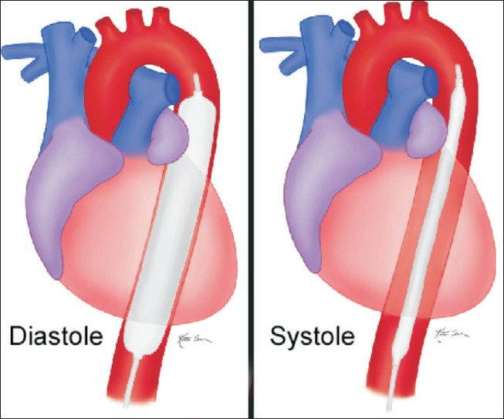
بالون پمپ داخل آئورتی

Slide 150
اثرات مثبت همودینامیک بالون پمپ داخل آئورتی
شامل کاهش بار کاری یا افترلود بطن چپ و بهبود خون رسانی میوکارد میباشند و اهداف زیر از کارگذاری بالون حاصل میشوند :
خروج خون از بطن چپ در زمان سیستول تسهیل میشود.
برون ده قلب به خاطر کاهش بارکاری میوکارد یا افترلود بیشترمیشود.
جریان خون سرخرگ کرونری افزایش می یابد و ایسکمی میوکارد کاهش می یابد.
آسیب میوکارد به حداقل میرسد .
به پایداری همودینامیک تا رسیدن به درمان قطعی کمک مینماید.

Slide 151
تریاژ تلفنی در ACS
سطوح اولويت اعزام
قرمز | افت هوشیاری/ عدم پاسخ شواهد تنفس ناکافییا غیر موثر مانند سیانوز
زرد | هوشياري ناكامل يا بي قراري شديد نشانه هاي دیسترس حاد تنفسی شامل: صدادار شدن تنفس، تقلاي تنفسي، بي قراري شديد، ناتواني در تكلم، ناتواني در بلع بزاق همراه با تنگی نفس غش، سياهي رفتن چشم ها يا احساس سبكي سر و يا تعريق شديد همراه با تهوع/ استفراغ آنژین ناپایدار شامل: شروع درد در دو ماهه اخیر، درد در حالت استراحت، تغییر الگوی درد (افزایش مدت یا شدت درد، شروع درد با فعالیت کمتر نسبت به روزهای گذشته، عدم پاسخ به داروی موثر قبلی) مصرف داروها یا مواد محرک مانند اکستازی، شیشه و کوکائین شک قوی به ACS: علائم تیپیک سکته قلبی: درد قفسه سینه که می تواند به فک تحتانی، گردن، شانه یا بازو کشیده شود، درد فعالیتی( افزایش درد با فعالیت، استرس یا سرما) که ممکن است همراه با تعریق سرد، تهوع، استفراغ یا تنگی نفس باشد. آنژین اکووالان: علائم غیر تیپیک( مانند دیافورز، تهوع، تعریق سرد، تنگی نفس، سرگیجه و...) در بیماران با بیماری زمینه ای مانند دیابت در صورت قضاوت بالینی پرستار تریاژ تلفنی
سبز | سن بالاي 35 سال آنژین پایدار:درد تيپيك قلبي در مورد شناخته شده بيماري كرونر كه هيچ كدام از معيارهاي آنژين ناپايدار را ندارد و در حال حاضر فاقد علامت است.
سفید | درد غیر تیپیک قلبی در بیمار زیر 35 سال که در حال حاضر کاملاٌ رفع شده و هیچ یک از شواهد آنژین ناپایدار را ندارد و بیمار ریسک فاکتورهای دیابت، سابقه خانوادگی مثبت و بیماری قلبی را ندارد.

Slide 152
تریاژ تلفنی در ACS
تعاریف رنگ ها
قرمز | اعزام آمبولانس با اولویت بسیار بالا به همراه موتورآمبولانس پیشرو
زرد | اعزام آمبولانس با اولویت بالا، در صورت وجود ترافیک شهری اعزام موتورآمبولانس پیشرو
سبز | اعزام موتورآمبولانس در صورت فقدان موتورآمبولانس ، اعزام آمبولانس زمینی با اولویت کمتر
سفید | توصیه اکید مراجعه سرپایی در صورت درد مجدد یا تغییر وضعیت بیماری یا الگوی درد، مجدداٌ تماس بگیرد.

Slide 153
تریاژ تلفنی در ACS
توصیه های قبل از رسیدن EMS
بیماررادرهروضعیتی که راحت تر است قرار دهید.
کلیه لباسهای تنگ سر وگدن بیمار را آزاد کنید
اجازه هیچ گونه فعالیت اضافه ای رابه بیمار ندهید ومحیط را برای او آرام کنید.
اجازه خوردن و آشامیدن را به بیمار ندهید.
درصورت امکان داروهای مصرفی بیمار را درکنار وی قرار دهید.
در صورت بروز مشکل جدید با من تماس بگیرید.

Slide 154
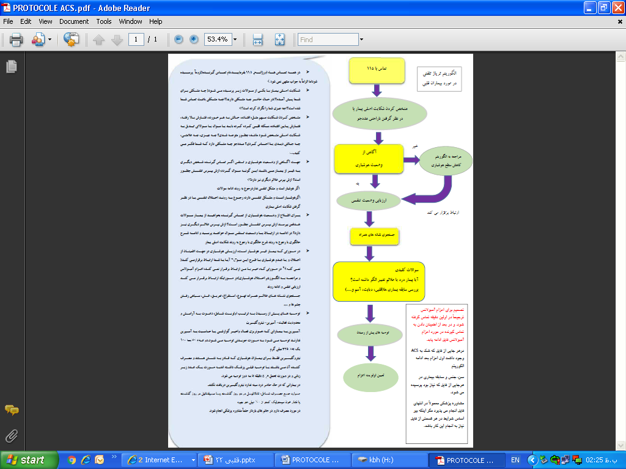

Slide 155
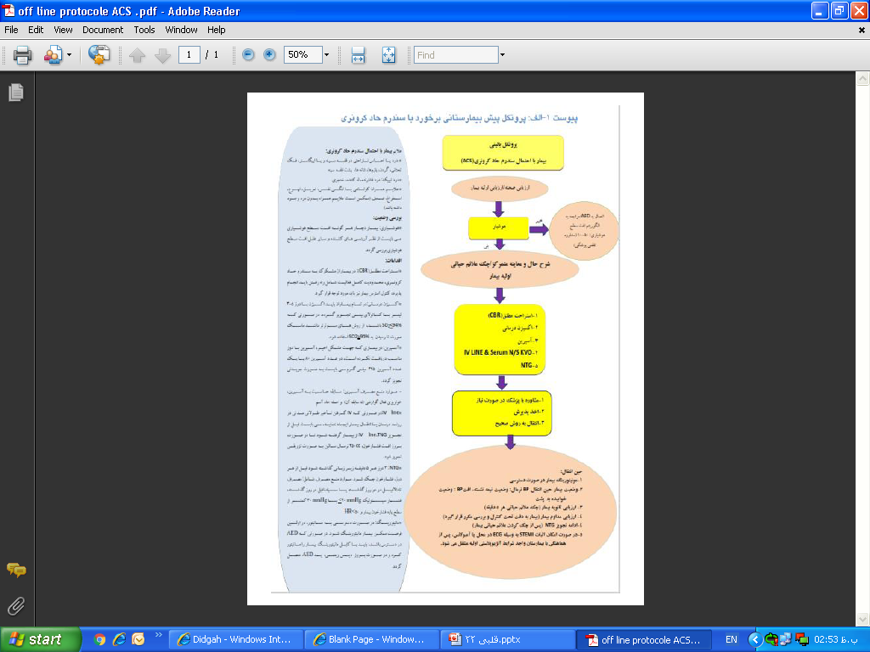

Slide 156
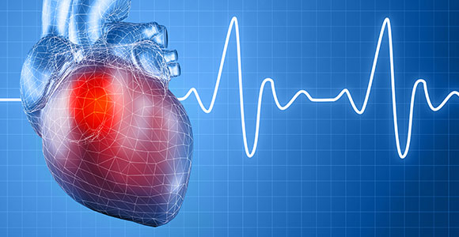
دیس ریتمی های قلبی

Slide 157
الکتروکاردیوگرام
نوار قلب به نمودار ثبت ‌شده تغییرات پتانسیل الکتریکی ناشی از تحریک عضلۀ قلب گفته می‌شود.
معمولاً با مخفف ECG یا EKG مورد دوم مخفف کلمهٔ آلمانیِ(Elektrokardiogramm) مشخص می‌شود.

Slide 158
الکتروکاردیوگرام
الکتروکاردیوگرام از سال 1901 تاکنون به عنوان مهمترین ابزار تشخیصی پزشکی باقی مانده و تشخیص بسیاری از بیماری‌های قلبی را آسان کرده است.
الکتروکاردیوگرام برای تشخیص بسیاری از اختلالات قلبی و غیر قلبی از قبیل ریتم‌های غیر طبیعی قلب، گرفتگی رگ‌های کرونر، سکته‌های قلبی، هیپرتروفی عضلات قلب، علل تنگی نفس، اختلالات الکترولیتی، اثرات داروها و ... کاربرد دارد.

Slide 159
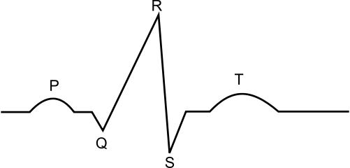
الکتروکاردیوگرام
دستگاه الکتروکاردیوگراف، این نمودار را برروی نوار کاغذیِ خط‌کشی‌شده‌ای که ویژۀ این کار است، به ‌طور پیوسته ضبط می‌کند. اطلاعاتی که روی الکتروکاردیوگرام ضبط می‌شود نشان‌دهندۀ امواج الکتریکی محرک قلب است. این امواج نمایشگر مراحل مختلف تحریکات قلبی هستند.

Slide 160
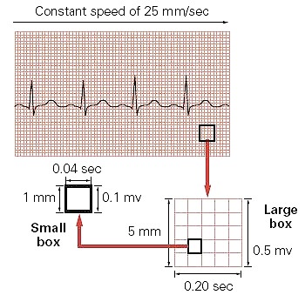
الکتروکاردیوگرام
امواج الکتریکی قلب توسط دستگاه الکتروکاردیوگراف بر روی کاغذ مخصوصی ترسیم می‌شوند.
این کاغذ شطرنجی بوده و از تعدادی مربع ریز و درشت تشکیل شده است.
هر ضلع مربع‌های ریز، یک میلی‌متر طول دارد. هر 5 مربع ریز، با یک خط تیره از هم جدا شده‌اند، در نتیجه هر 25 مربع ریز تشکیل یک مربع درشت‌تر را می‌دهند. هر ضلع مربع‌های بزرگ 5 میلی‌متر طول دارد.

Slide 161
الکتروکاردیوگرام
بر روی کاغذ الکتروکاردیوگرام، محور افقی نشان دهنده‌ی زمان و محور عرضی نشان دهنده‌ی شدت جریان الکتریکی است.
دستگاه الکتروکاردیوگراف به طور استاندارد با سرعت 25 میلی‌متر در ثانیه وقایع الکتریکی قلب را ثبت می‌کند.
پس هر مربع یک میلی‌متری بر روی محور افقی، معادل 0/04 ثانیه، و هر مربع 5 میلی‌متری معادل 0/2 ثانیه می‌باشد.

Slide 162
الکتروکاردیوگرام
دستگاه الکتروکاردیوگراف به طور استاندارد، به نحوی تنظیم شده است که یک جریان الکتریکی با شدت یک میلی‌ولت موجی به اندازه‌ی 10 میلی‌متر بر روی کاغذ الکتروکاردیوگرام ترسیم خواهد کرد. بدین ترتیب هر مربع کوچک بر روی محور عرضی، معادل 0/1 میلی‌ولت و هر مربع بزرگ معادل 0/5 میلی‌ولت می‌باشد.
اگر هیچ انرژی الکتریکی وجود نداشته باشد دستگاه الکتروکاردیوگرام یک خط صاف را ترسیم می‌کند، این خط، خط ایزوالکتریک نامیده می‌شود.
امواج مثبت به شکل انحراف رو به بالا از خط ایزوالکتریک، و امواج منفی به شکل انحراف رو به پایین از خط ایزوالکتریک نمایش داده می‌شوند.

Slide 163

الکتروکاردیوگرام
الکتروکاردیوگرام یک فرد طبیعی به شکل زیر بر روی کاغذ الکتروکاردیوگرام نقش می‌بندد:

Slide 164

الکتروکاردیوگرام
هر کدام از اجزای مشاهده شده بر روی شکل، نشان دهنده‌ی بخشی از فعالیت الکتریکی سلول‌های قلب می‌باشند. این اجزا به صورت قراردادی نام‌گذاری شده‌اند و در تمام دنیا به همین نام‌ها معروف هستند.

Slide 165
الکتروکاردیوگرام
موج P: عبور جریان الکتریکی از دهلیزها، اولین موج ECG را ایجاد می‌کند. موجP در حالت طبیعی گرد، صاف و قرینه بوده و نشان دهنده‌ی دپولاریزاسیون دهلیزهاست.
فاصله‌ی PR: از ابتدای موج P تا شروع کمپلکسQRS به این نام خوانده می‌شود.
این فاصله نشان دهنده‌ی زمان سپری شده برای رسیدن موج دپولاریزاسیون از دهلیزها به بطن‌ها است. قسمت عمده‌ی این فاصله به علت وقفه‌ی ایمپالس در گره‌ی AV شکل می‌گیرد.

Slide 166
الکتروکاردیوگرام
کمپلکس QRS: از مجموع سه موج تشکیل شده است و مجموعاً نشان دهنده‌ی دپلاریزاسیون بطن‌ها است.
اولین موج منفی بعد از P، موج Q نام دارد. اولین موج مثبت بعد از P را موج R ، و اولین موج منفی بعد از R را S می‌نامند. چون هر سه موج ممکن است با هم دیده نشوند، مجموع این سه موج را با هم یک کمپلکس QRS می‌نامند.

Slide 167
الکتروکاردیوگرام
قطعه‌ی ST: از انتهای کمپلکس QRS تا ابتدای موج T را قطعه‌ی ST نام‌گذاری کرده‌اند. این قطعه نشان‌دهنده‌ی مراحل ابتدایی رپولاریزاسیون بطن‌ها است.
موج T : موجی گرد و مثبت می‌باشد که بعد از QRS ظاهر می‌شود. این موج نشان دهنده‌ی مراحل انتهایی رپولاریزاسیون بطن‌ها است.

Slide 168
الکتروکاردیوگرام
فاصله‌ی QT: از ابتدای کمپلکس QRS تا انتهای موج P می‌باشد و نشان دهنده‌ی زمان لازم برای مجموع فعالیت بطن‌ها در طی یک چرخه‌ی قلبی است.
موج U: موجی گرد وکوچک می‌باشد که بعد از T ظاهر می‌شود. این موج همیشه دیده نمی‌شود.

Slide 169

الکتروکاردیوگرام
هر گونه انحراف از خط ایزوالکتریک را یک موج می‌نامند.
بخشی از خط ایزوالکتریک که بین دو موج قرار می‌گیرد، قطعه (segment) و به مجموع یک قطعه و حداقل یک موج فاصله(interval) گفته می‌شود.

Slide 170
الکتروکاردیوگرام
به یاد سپاری اندازه‌های طبیعی هر کدام از اجزای الکتروکاردیوگرام برای تشخیص اختلالات ECG ضروری است. این اندازه‌ها در جدول زیر نشان داده شده‌اند:
زمان (ثانیه) | ارتفاع (میلی متر) | ECG
کمتر از 0/11 | کمتر از 2/5 | موج P
0/2- 0/12 | - | فاصله PR
0/1 -0/06 | متغیر | کمپلکس QRS
متغیر | کمتر از 1 میلی متر اختلاف نسبت به خط ایزوالکتریک | قطعه ST
0/44- 0/4 کمتر از نصف فاصله R-R | - | فاصله QT
متغیر | کمتر از 5 در لیدهای اندامی کمتر از 10 در لیدهای سینه ای | موج T

Slide 171
تفسیر الکتروکاردیوگرام
برای تفسیر و اصطلاحاً خواندن یک ریتم قلبی، مساله‌ی مهم توجه به تمام اجزا، امواج، قطعات و فواصل موجود بر روی نوار ریتم، قبل از قضاوت در مورد آن، می‌باشد.
ما روش 5 مرحله‌ای زیر را پیشنهاد می‌کنیم:
قدم اول: سرعت ضربان قلب را محاسبه کنید.
قدم دوم: نظم را پیدا کنید.
قدم سوم: امواج P را نگاه کنید.
قدم چهارم: به فواصل PR توجه کنید.
قدم پنجم: عرض کمپلکس‌های QRS را مورد توجه قرار دهید.

Slide 172

تفسیر الکتروکاردیوگرام
سرعت (Rate)
قدم اول: محاسبه‌ی سرعت ضربان قلب
برای تعیین سرعت ضربان قلب از روی الکتروکاردیوگرام، روش‌های متعددی وجود دارند. 4 روش شایع، در زیر معرفی می‌شوند.
روش اول: روش 6 ثانیه‌ای
روش دوم: روش مربع‌های بزرگ
روش سوم: روش مربع‌های کوچک
روش چهارم: روش ترتیبی

Slide 173

تفسیر الکتروکاردیوگرام
روش 6 ثانیه‌ای
این روش ساده‌ترین، سریع‌ترین و فراوان‌ترین روش اندازه‌گیری سرعت ضربان قلب از روی الکتروکاردیوگرام می‌باشد؛ که نسبت به سه روش دیگر اولویت دارد.
در این روش، 6 ثانیه از یک نوار ریتم انتخاب می‌شود (30 مربع بزرگ)، و سپس تعداد کمپلکس‌های QRS در این فاصله‌ی 6 ثانیه‌ای شمرده و در عدد 10 ضرب می‌شود تا تعداد ضربان قلب در یک دقیقه به دست آید.

Slide 174

تفسیر الکتروکاردیوگرام
روش مربع‌های بزرگ
چنانچه گفته شد، هر مربع بزرگ بر روی محور افقی معادل 0/2 ثانیه است. با این پیش زمینه، در این روش تعداد مربع‌های بزرگ بین دو کمپلکسQRS متوالی شمرده شده و بر عدد 300 تقسیم می‌شود.

Slide 175
تفسیر الکتروکاردیوگرام
روش‌ مربع‌های کوچک
چنانچه گفته شد، هر مربع کوچک بر روی محور افقی معادل 0/04 ثانیه است. با این پیش زمینه، در این روش تعداد مربع‌های کوچک بین دو کمپلکس QRS متوالی شمرده و بر عدد 1500 تقسیم می‌شود.

Slide 176
تفسیر الکتروکاردیوگرام
روش ترتیبی (sequential)
در این روش یک موج را که دقیقاً بر روی یک خط تیره‌ی بزرگ قرار گرفته است پیدا کنید.
خطوط تیره‌ی بعدی به ترتیب معرّف 300، 150، 100، 75، 60 و 50 هستند.
یعنی اگر موج R بعدی روی خط تیره‌ی بعد افتاده باشد، تعداد ضربان قلب 300 و اگر روی خط تیره‌ی دوم افتاده باشد، تعداد ضربان قلب 150 است، الی آخر.
در بسیاری از موارد چون موج R بعدی دقیقاً روی خط تیره واقع نمی‌شود، این روش یک محاسبه‌ی تخمینی است؛ اما چون به محاسبه‌ی خاصی احتیاج ندارد، روشی بسیار پرطرفدار می‌باشد.

Slide 177

تفسیر الکتروکاردیوگرام

Slide 178
تفسیر الکتروکاردیوگرام
    تعداد ضربان طبیعی قلب بین 60 تا 100 ضربه در دقیقه می‌باشد.
    اگر تعداد ضربان قلب از 60 ضربه در دقیقه کم‌تر باشد، ریتم مورد نظر برادیکاردی (Bradycardia) نام دارد.
    اگر از 100 ضربه در دقیقه بیش‌تر باشد، تاکیکاردی(Tachycardia) نام دارد.

Slide 179

تفسیر الکتروکاردیوگرام
ریتم
قدم دوم: تعیین نظم
در این مرحله به فواصل R-R نگاه کنید. 3 وضعیت زیر ممکن است وجود داشته باشد.
کاملاً منظم:

Slide 180

تفسیر الکتروکاردیوگرام
ریتم
گاهی نامنظم:

Slide 181

تفسیر الکتروکاردیوگرام
ریتم
کاملاً نامنظم:

Slide 182
تفسیر الکتروکاردیوگرام
قدم سوم: بررسی امواج
در این مرحله 4 سوال زیر را از خود بپرسید:
آیا امواجP دیده می‌شوند؟
آیا شکل تمام امواج P به هم شبیه هستند؟
آیا فواصل P-P منظم هستند؟
آیا قبل از هر کمپلکسQRS یک موج P دیده می‌شود؟

Slide 183
تفسیر الکتروکاردیوگرام
قدم چهارم:
تعیین فاصله‌یPR در این مرحله دو مورد زیر را بررسی کنید:
فاصله‌ی PR چقدر است؟ (به یاد داشته باشید نرمال این فاصله 0/2- 0/012 ثانیه است)
آیا فواصل PR در تمام نوار ریتم ثابت هستند؟

Slide 184

تفسیر الکتروکاردیوگرام
قدم پنجم:
در این مرحله عرض کمپلکس QRS اندازه‌گیری می‌شود. علاوه بر این ببینید آیا این اندازه در تمام کمپلکس‌های QRS هم‌اندازه‌اند؟
زمان طبیعی برای کمپلکس QRS 0/1- 0/06 ثانیه است. که کمپلکس QRS به شکل باریک می باشد که Narrow QRS نام دارد.
اگر زمان QRS بیش از 0/1 ثانیه طول بکشد Wide QRS یا QRS پهن داریم که در موارد اختلال هدایت در امواج داخل بطنی ایجاد می شود.

Slide 185

تفسیر الکتروکاردیوگرام
ریتم نرمال سینوسی (Normal Sinus Rhythm):
اگر ایمپالس‌ها با سرعت طبیعی در گره SA شکل بگیرند و مسیر طبیعی خود را طی کرده و تمام قلب را از این طریق دپولاریزه کنند، ریتم مورد نظر، ریتم نرمال سینوسی است.

Slide 186
تفسیر الکتروکاردیوگرام
ریتم نرمال سینوسی (Normal Sinus Rhythm):
60 تا 100 بار در دقیقه | سرعت
کاملاً منظم | نظم
یک شکل، مثبت، نسبت 1:1 | امواج P
0/012-0/2 ثانیه، ثابت | فاصله PR
0/06- 0/12 ثانیه، ثابت | عرض QRS

Slide 187
پر فشاری خون ( فشار خون بالا )
یکی از مهمترین عوامل خطر بروز بیماری های قلبی عروقی است.
شایعترین عامل بروز نارسائی قلبی و سکته مغزی در بسیاری از کشورها می باشد.
شایعترین عامل ایجاد نارسائی کلیه است .
نیمی از بیمارانی که فشار خون دارند درمان نمی شوند و فشار خون آنهائی که درمان می شوند. بطور مناسب کنترل نشده است .

Slide 188
تعریف فشار خون
نیرویی است که خون بر دیواره رگ هائی که در آن جریان دارد وارد می کند .
فشارخون از افزایش برون ده قلبی یا بالا رفتن مقاومت عروقی یا هر دو ناشی می شود.
متناسب با بالارفتن میزان فشار خون خطر مرگ و میر در اثر بیمارهای قلبی عروقی افزایش می یابد.
درافراد بالغ فشارخون سیستولی 140 میلی متر جیوه یا بالاتر و فشار خون دیاستولی 90 میلی متر جیوه یا بالاتر پرفشارخون محسوب می شود.
هدف از تشخیص و درمان پرفشاری خون کاهش احتمال بروز بیماریهای قلبی عروقی است . لذا طبقه بندی سطح فشار خون درتعیین خطر ابتلاء به بیماریهای قلبی عروقی مهم است.

Slide 189
طبقه بندی فشار خون برای بزرگسالان بیشتر از 18 سال
و انجام اقدامات درمانی به موقع
اقدام درمانی | دیاستولیک |  | سیستولیک | پرفشاری خون
تا دو ماه | 99- 90 | یا | 159 - 140 | درجه 1
درعرض یک ماه جهت درمان ارجاع شود | 109 – 100 | یا | 179 – 160 | درجه 2
در عرض یک هفته جهت درمان ارجاع شود | 110 < | یا | 180< | درجه 3

Slide 190
اپیدمیولوژی توصیفی گروه های پرخطر
شیوع پرفشاری خون به سن، جنس و نژاد بستگی دارد.
درسیاه پوستان بالاتر از سفید پوستان است .
درسیاه پوستان سن بروز پائین تر و عوارض فشار خون بیشتر است.
قبل از 55 سالگی در زنان کمتر از مردان است .
شیوع با میزان تحصیل وسطح درآمد نسبت معکوس دارد.
در بسیاری کشورها از هر 4 نفر یک نفر مبتلا به پرفشاری خون می شود.
بررسی های انجام شده در سال های 1370 -1369 در ایران، افراد بالای 15 سال 15% بالا بودن فشار سیستولی و 12% بالا بودن فشار دیاسیتولی داشته اند، در گروه سنی 35 تا 65 ساله بیش از نیمی از افراد فشارخون دیاستولی بالا داشته اند.

Slide 191
علل پرفشاری خون
95 – 90 درصد علت نامشخص است ( پرفشاری خون اولیه )
درموارد پرفشاری خون ثانویه چون با تشخیص علت می توان درمان قطعی کرد بررسی همه بیماران لازم است .
شایعترین علت پرفشاری خون ثانویه در زنان جوان مصرف قرص های جلوگیری از بارداری است ولی در سایر افراد جامعه بیماری های کلیوی شایعترین عامل می باشد.

Slide 192
علل مؤثر درفشارخون بالا
علل غیر قابل تغییر مانند سن، جنس، نژاد و عوامل ژنتیکی
علل قابل تغییر و اصلاح پذیر، مانند مصرف سیگار، چاقی ، فقدان فعالیت بدنی، نوشیدن مشروبات الکلی ، رژیم غذایی باسدیم بالا و پتاسیم پائین

Slide 193
علائم پرفشاری خون
مهمترین مشخصه بی علامتی آن است لذا مهمترین مانع در تشخیص و کنترل فشارخون بالا در جامعه نداشتن علامت می باشد.
سردرد صبحگاهی ، سرگیجه و تاری دید
علائم بروز عوارض قلبی ، مغزی یا کلیوی
علائم فشارخون ثانویه بستگی به بیماری زمینه ای اولیه دارد که شامل پراداری و تشنگی دربیماران مبتلا به هیپرآلدوسترونیسم ، افزایش وزن و ضعت ماهیچه ای در سندروم کوشینگ، سردرد، تپش قلب و تعریق در فئوکروموسیتوم

Slide 194
عوارض بیماری و پیش آگهی
شدت عوارض بستگی به شدت پرفشاری خون دارد.
عوامل دیگر در ایجاد عوارض: نژاد، جنس، سیگارکشیدن، چربی خون بالا، و دیابت هستند.
تغییرات ایجاد شده در ته چشم معیار خوبی برای ارزیابی شدت آسیب های فشارخون بالا برسیستم عروقی است.

Slide 195
عوارض بیماری و پیش آگهی
مهمترین عضوهایی که به علت پر فشاری خون آسیب می بینند شامل قلب ، مغز و کلیه ها می باشند.
الف ) بزرگی بطن موجب اختلال ریتم قلب و مرگ می گردد.
فشار خون بالا مهمترین علت نارسایی قلب می باشد.
فشار خون بالا موجب تشدید اتروسکلروز و در نتیجه تنگی عروق کرونر ، انفارکتوس قلبی و مرگ ناگهانی می شود.

Slide 196
عوارض بیماری و پیش آگهی
ب ) سکته مغزی به علت آتروسکلروز عروق مغز و انسداد آنها و یا پارگی شریان های مغزی ایجاد می شود.
ج) اسکلروز گلومرول ها، البومینوری و نارسایی کلیه ایجاد می شود، فشار خون بالا شایعترین علت نارسایی پیشرفته کلیه است .
عدم درمان مناسب باعث می شود 50% بیماران مبتلا به پرفشاری خون در اثر بیماری عروق کرونر یا نارسایی قلبی، 33% دراثر سکته مغزی و 15% در اثر نارسایی کلیه فوت کنند. با درمان مناسب از همه این عوارض می توان پیشگیری کرد.

Slide 197
اقدامات پیشگیری و کنترل
پیشگیری از ابتلاء به پرفشاری خون ( پیشگیری )
پیشگیری از عوارض پر فشاری خون ( کنترل )

Slide 198
اقدامات پیشگیری و کنترل
اقدامات پیشگیری از ابتلاء شامل آموزش جامعه در مورد اهمیت بیماری، نداشتن علایم و لزوم اندازه گیری مرتب فشارخون هر 2 سال یکبار و توجه به عوامل زیر است :
الف ) رعایت رژیم غذایی سالم، کاهش مصرف نمک و محدودیت مصرف چربی های اشباع شده و کلسترول
ب ) افزایش مصرف میوه و سبزی های تازه
ج ) تعدیل میزان مصرف کالری و پیشگیری از چاقی
د ) افزایش فعالیت بدنی
هـ ) دوری از دود سیگار
متاسفانه هنوز درصد بالایی از بیماران از بالا بودن فشار خون خود اطلاع ندارند و هنوز در صد بالایی از بیمارانی که شناخته شده اند تحت درمان قرار ندارند یا فشار خون آنها در حد مطلوب کنترل نشده است .

Slide 199
موانع کنترل فشار خون بالا
بدون علامت بودن، در فقدان علایم آزار دهنده بیمار انگیزه ای برای مراجعه به پزشک و مصرف مرتب دارو و تحمل عوارض خفیف دارو احساس نمی کنند.
عدم رعایت دستورهای پزشک
  مشکل ارتباط پزشک با بیمار
  مشکل های شخصیتی و رفتاری
  عوارض جانبی داروها
عدم آگاهی پزشک در مورد لزوم کنترل دقیق فشار خون بالا

Slide 200
موانع کنترل فشار خون بالا
فقدان پاسخ مناسب به داروی تجویز شده
  انتخاب نادرست دارو
  فشارخون ثانویه
  تداخل های داروئی
بیماریهای همراه
  نارسائی کلیه
  چاقی
موانع اقتصادی

Slide 201
پیشنهادهای کنترل پرفشاری خون در کشور
آشنایی پزشکان و کادر پزشکی با بیماری و عوارض آن
آشنا کردن پزشکان با درمان و اهداف درمان جدید
دادن آگاهی و هشدار های لازم به افراد جامعه در مورد اهمیت و عوارض بیماری
برنامه ریزی هماهنگ وگسترده جهت تعیین شیوع بیماری درگروه های مختلف اجتماع با توجه به سن، جنس محل زندگی و غیره
ایجاد مراکز تشخیصی و درمانی در مناطق مختلف کشور

Slide 202
روش اندازه گیری فشارخون
فرد را در روی تخت خوابانده یا روی صندلی بنشانید.
بازوی راست را لخت کنید.
دست راست را درکنار بدن بیمار یا روی میز قرار دهید.
بازو بند دستگاه را 2 تا 3 بند انگشت بالای آرنج به بازو ببندید وسط کیسه لاستیکی داخل بازو بند حتما" روی سرخرگ بازویی قرار گیرد.
نبض دست مورد نظر را لمس کنید و با دست دیگر پمپ بزنید، یا گوشی را روی شریان بازوئی قرار دهید.

Slide 203
روش اندازه گیری فشارخون
6. کسیه لاستیکی داخل بازوبند را 30 میلی متر جیوه بیشتر از درجه ای که دیگر نبض لمس نمی شود باد کنید.
7. به درجه دستگاه نگاه و به آرامی با پیچاندن پیچ تنظیم هوای دستگاه ، هوا را از کسیه لاستیکی خارج کنید.
8. درصورت لمس نبض یا شنیدن اولین صدای نبض ، فشار خون ماکزیمم ( حداکثر) است.
9. وقتی صدا قطع شد فشار خون مینیمم ( حداقل) است .
10. درصورتی که صدایی شنیده نشد یا نبض لمس نشد مجدداً تکرار کنید.

Slide 204


Slide 205

نارسای حاد قلبی و ادم حاد ریه
Heart failure : ناتوانی قلب در حفظ برون ده مناسب برای نگهداری نیازهای متابولیسم بدن
Pulmonary Edema : تعادل غیر طبیعی در مایعات ریه
CHF with Acute Pulmonary Edema: ادم ریه ناشی از نارسایی قلبی ( Cardiogenic pulmonary edema )

Slide 206
پاتوفیزیولوژی
کاهش تخلیه مناسب بطن چپ
⇓
افزایش حجم خون و فشار انتهای دیاستولی بطن چپ
⇓
افزایش حجم خون و فشار در دهلیز چپ
⇓
افزایش حجم خون در وریدهای ریوی
⇓

Slide 207

افزایش حجم خون در مویرگ های ریوی و افزایش فشار هیدرو استاتیک
⇓
نشت مایع از میرگ ها به فضای آلوئولی
⇓
پر شدن سریع فضای آلوئولی
⇓
ادم ریوی

Slide 208

تشخیص
شرح حال وتاریخچه بیماری
علائم بالینی
معاینه فیزیکی
گرافی

Slide 209
History, History, History
شروع حاد یا مزمن
سابقه حملات قبلی
مصرف دارو

Slide 210

علایم بالینی

Slide 211
Symptoms
Fatigue
Nocturia
DOE(تنگی نفس حین فعالیت)
PND(تنگی نفس حمله ای شبانه)
GI Symptoms
Chest Pain
Orthopnea
Profound Dyspnea

Slide 212
Vitals
Tachypnic
Tachycardic
Hypoxic
Hypertensive (even “normal” may be too high)
or Hypotensive in severe failure

Slide 213
Physical Exam
Anxious
Pale
Clammy
Confusion
Edema
Diaphoretic
Rales(مرطوب)
Rhonchi
S₃ Gallop
JVD
Pink Frothy Sputum
Cyanosis

Slide 214

Pitting Edema

Slide 215

JVD

Slide 216

Comparison of COPD, CHF Pneumonia
 | COPD | CHF | Pneumonia
سرفه | مداوم | گهگاهی | مداوم
ویز | مداوم | گهگاهی | مداوم
خلط | غلیظ | نازک / سفید | غلیظ/زرد/قهوه ای
هموپتزی | گهگاهی | کف صورتی | گهگاهی
تنگی نفس حمله ای شبانه | بعضی اوقات بعد از چند ساعت | اغلب بعد از یکساعت | نادر
سیگار | شایع | کمتر شایع | کمتر شایع
ادم پا | گهگاهی | شایع ( در مواقع مزمن شدن) | ندارد

Slide 217
 | COPD | CHF | Pneumonia
شروع | اغلب با عفونت ریه و سرفه | ارتوپنه در شب | تدریجی همراه با سرفه
درد سینه | پلورتیک | پشت جناغ و فشارنده | پلورتیک و اغلب لوکالیزه
Clubbing | اغلب | نادر | نادر
سیانوز | اغلب و شدید | در شروع خفیف و پیشرونده | ممکن است باشد
تعریق | ممکن است باشد | خفیف تا شدید | خشک تا مرطوب
فشردن لب | اغلب | نادر | نادر

Slide 218
 | COPD | CHF | Pneumonia
Barrel Chest | شایع | نادر | نادر
JVD | ممکن است در نارسایی بطن راست باشد | خفیف تا شدید | نادر
BP | معمولا نرمال | اغلب افزایش یافته | نرمال
آریتمی | گهگاهی | ممکن است باشد | شایع
ویز | شایع | کمتر شایع | شایع
کراکل | Coarse, diffuse | Fine to coarse, begin in gravity dependent areas | Localized to diffuse, coarse

Slide 219
علائم بالینی
وجود سابقه تنگی نفس ، درد سینه و ایسکمی قلبی ، آنژیوگرافی و جراحی قلب باید بدقت پرسیده شود.
این بیماران علائم تنگی نفس فعالیتی ، ارتوپنه و PND در مواقع

Slide 220
درمان ادم حاد ریه (Acute CHF )
اکسیژن درمانی با هدف افزایش O2Sat بیشتر از 95% باید انجام شود.
روش های اکسیژن درمانی:
  Nasal cannula
  Face mask
  Noninvasive ventilation(NIV)
  Endotracheal intubation

Slide 221
درمان ادم حاد ریه (Acute CHF )
Hypertensive Heart Failure (پرفیوژن مناسب )
اختلال در پمپاژ قلب به افزایش افترلود (پس بار )کاملاً حساس است در نتیجه کاهش افترلود (مخصوصا با گشاد کننده های وریدی ) باعث تسریع بهبود در وضعیت حاد بیمار میشود

Slide 222
درمان ادم حاد ریه (Acute CHF )
A . گشاد کننده های وریدی(Vasodilators )
NTG(Nitroglycerin)
  Sublingual 0.4 mg every 5 minutes
  Intravenous starting at 5 to 10 µg/min and
  rapidly titrating up to obtain goals
با اثر سریع کوتاه و گشاد کننده ورید ها و شریان ها که باعث کاهش در MAP می‌شود
در دوزهای بالاتر باعث کاهش در افترلود (پس بار ) می شود همچنین باعث گشادی عروق کرونر کاهش ایسکمی میوکارد و در نهایت بهبود عملکرد میوکارد می‌شود.
طریقه تجویز به صورت وریدی زیر زبانی و پوستی می باشد

Slide 223
درمان ادم حاد ریه(Acute CHF )
2. Morphine sulfate:
(IV in 2 to 5 mg boluses titrated to effect)
مورفین سولفات ازگروه اپیوئید ها با اثر ضد دردی است که باعث کاهش احتقان ریوی از طریق تاثیر روی مهار مرکزی سیستم سمپاتیک شده و باعث گشادی عروق محیطی و کاهش پره لود (پیش بار) می شود.
همچنین مورفین با کاهش آزادسازی کاتکولامینها باعث کاهش ضربان قلب فشار خون و تقاضای اکسیژن میوکارد می‌شود
مرفین باعث کاهش آژیتاسیون بیماران ادم حاد ریه که گرسنگی هوا (Air hunger ) دارند می شود.

Slide 224
درمان ادم حاد ریه (Acute CHF )
Loop Diuretic .B
  Furosemide 0.5 to 1 mg/kg IV
  Bumetanide 0.5 to 2 mg IV
درمان با فروسماید بدون وازودیلاتور باعث افزایش مرگ و میر و بدتر شدن وضعیت عملکرد کلیه می شود.

Slide 225
درمان ادم حاد ریه (Acute CHF )
Acute heart failure with hypotension
تجویز با احتیاط بولوس کریستالوئید(250 cc )
داروهای اینوتروپیک
  Norepinephrine: Initial 8 to 12 µg/min (preferred)
  Dopamine: Initial 0.5 to 2 µg/kg/min
  Epinephrine: Initial 1 to 4 µg/min
  Dobutamine: Initial 0.5 to 1 µg/kg/min

